Slide 1
Propedeutika úpolů

Slide 2
Vyučující
Přednáška: Dr. Michal Vít
Cvičení: Doc. Reguli

Slide 3
Výuka
Rozsah:
  prez: 1 přednáška, 1 cvičení
  kombi: 7 přednáška, 7 cvičení
Zakončení: zkouška
Počet kreditů: 4

Slide 4
Požadavky k ukončení
1. Teoretický test: (Vít)
ověří znalosti ze systematiky a biomechaniky a historie průpravných úpolů
2. Praktický test: (Vít)
předvedení min. 8 cvičení z průpravných úpolů pro rozvoj vybrané pohybové schopnosti
3. Praktický test: (Reguli)
Kondiční pádový test
4. Praktický test: (Reguli)
Pokročilá pádová technika
5. Seminární práce: (Vít)
Samostatné vypracování zásobníku 8 cvičení s popisem a videozáznamem

Slide 5
Seminární práce
Zadání
Student samostatně vypracuje práci zaměřenou na průpravné úpoly ve vybraném úpolovém systému (úpolový sport, bojové umění, sebeobrana) pro rozvoj pohybových schopností.
Cílem práce je vypracovat seznam 8 cvičení specifických pro danou úpolovou disciplínu
a aplikovat znalosti získané ze studia odborné literatury i praxe.

Slide 6
Seminární práce
Téma:
Průpravné úpoly v kondiční a technické přípravě úpolových systémů.
Formát:
Písmo Times New Roman 12 b. Řádkování 1,5. Zarovnání odstavců do bloku.
Rozsah:
min. 4 strany A4

Slide 7
Seminární práce
Struktura
1. Úvodní strana:
  Fakulta, katedra, oddělení
  Název práce
  Jméno a UČO autora
  Předmět a vyučující
2. Úvod – vymezení problému
3. Charakteristika úpolového systému (soutěžní-nesoutěžní disciplína, zatížení, charakter pohybu …)
4. Charakteristika vybrané(-ých) pohybové(-ých) schopnosti(-í) (antropomotorika)
5. Popis a nákres (obrázek nebo foto) 8 cvičení pro rozvoj dané pohybové schopnosti specifické pro daný systém
6. Bibliografie (seznam použitých informačních zdrojů, citovaných v textu podle normy APA)

Slide 8
Cíle předmětu
Po ukončení předmětu student:
  zná a umí vysvětlit systematiku úpolů
  dovede definovat biomechanickou strukturu průpravných úpolů
  umí vysvětlit vliv základních úpolů na rozvoj pohybových schopností
  samostatně aplikuje principy vytváření základních úpolů
  rozumí a dovede vysvětlit principy pádové techniky
  umí prakticky předvést 8 cvičení ze základních úpolů pro rozvoj vybrané pohybové schopnosti

Slide 9
Osnova
1. Úvod do problematiky PÚ:
  a) charakteristika úpolů
  b) systematika úpolů
  c) význam úpolů ve školní tělesné výchově
  2. Základní úpolová technika:
  a) navázání kontaktu
  b) polohy a přechody
  c) přemístění
  d) pohyby paží
  e) pohyby nohou
  f) zvedání, nošení a spouštění živého břemene
    g) pády (principy pádů, psychologie, taktika a biomechanika pádů)
    pád vpřed s převratem bez zaražení
    pád vzad s převratem bez zaražení
    pád vpřed bez převratu bez zaražení
    pád vpřed s převratem se zaražením
    pád stranou se zaražením
    pád vzad se zaražením

Slide 10
Osnova
3. Základní úpoly
  přetahy
  přetlaky
  odpory
    Odpory s charakterem přetahů
    Odpory s charakterem přetlaků
    Odpory vlastní
4. Úpolové hry jako forma cvičení základních úpolů
5. Základy úpolových sportů s charakterem základních úpolů:
armwrestling
přetahování lanem
6. Využití pomůcek v úpolových hrách

Slide 11
Výukové metody
Vysvětlení
názorná ukázka
Cvičení
Drily
Studium doporučené literatury
Studium publikací na e-learningu MU
Samostatné procvičování

Slide 12
Významní autoři
V oblasti úpolů publikovali v ČR a SR zejména:
Roubíček
Pavlíček
Fojtík
Ďurech
Reguli

Slide 13
Studijní literatura
POVINNÁ
REGULI, Zdenko a Miroslav ĎURECH a Michal VÍT. Teorie a didaktika úpolů ve školní tělesné výchově. Brno: Masarykova univerzita, 2007. 88 s. Fakulta sportovních studií. ISBN 978-80-210-4318-3.
REGULI, Zdenko. Úpolové sporty (distanční studijní text). Brno: Masarykova univerzita, 2005. 133 s. ISBN 80-210-3700-8.
MĚKOTA, Karel a Jiří NOVOSAD. Motorické schopnosti. 1.vyd. Olomouc: Univerzita Palackého v Olomouci, 2005. 175 s. ISBN 80-244-0981-X.

Slide 14
Studijní literatura
DOPORUČENÁ
PAVLÍČEK, Jaroslav. Úpoly. SPN, Praha, 1953.
ROUBÍČEK, Vladimír. Úpoly I.: Rohování (box) mládeže se zřetelem ke školnímu vyučování. Praha: SPN, 1956.
FOJTÍK, Ivan. Úpoly :pro 5. až 8. ročník základní školy. 1. vyd. Praha: Státní pedagogické nakladatelství, 1990. 42 s. ISBN 80-04-24420-3.
FOJTÍK, Ivan. Prvky bojových umění :karetedó, aikidó, kendó, džudó. Vyd. 1. Praha: Olympia, 1999. 50 s. ISBN 80-7033-613-7.
KONEČNÝ, A., TOMAJKO, D. Úvod do studia úpolů a sebeobrany. Olomouc: Univerzita palackého, Fakulta tělesné kultury, 1995. ISBN 80-7067-479-2
FOJTÍK, Ivan. Džúdó, karatedó, aikidó, sebeobrana. NS SVOBODA, Praha, 1998. ISBN 80-205-0556-3
REGULI, Zdenko. Combative activities. Brno: Paido, 2004. 37 s. ISBN 80-7315-095-6.
ROUBÍČEK, Vladmír. Kdo s koho. Úpolová cvičení a hry. Praha: Olympia, 1984.
jIRSÁK, Zbyněk, KUKLA, Jiří, ŠERÝ, Václav. Cvičení úpolnická a šerm. Praha: Tělocvičná jednota Sokol na Královských Vinohradech, 1948.
ROUBÍČEK, Vladimír. Základní (průpravné) úpoly. 1. vyd. Praha: Státní pedagogické nakladatelství, 1980. 108 s. : i.

Slide 15
Internetové odkazy
Inovace SEBS a ASEBS
The role of combatives teaching in physical education

Slide 16
ÚPOLY
Definice a dělení

Slide 17
Definice úpolů a její vývoj
Cvičení, toliko za odporu jiného cvičence vykonatelné (Tyrš 1862).
Cvičení, při kterém přemáháme sílu jiného cvičence, který nám klade odpor, nebo s námi zápasí (Sokolská soustava 1935).
Tělesná cvičení, jimiž se v přímém střetnutí s protivníkem usiluje o překonání jeho odporu či jeho přemožení
(Fojtík 1980-90).

Slide 18
Současná definice úpolů
Úpoly jsou pohybové aktivity zacílené na kontaktní fyzické překonání partnera. Do úpolů zařazujeme i specifická cvičení,
která jsou přímou průpravou na kontaktní překonání partnera.

Slide 19
Taxonomie
Hierarchické zařazení určitých prvků podle předem stanovených kriterií
Postupuje se od nejjednodušších po nejsložitější
Postupuje se od vývojově starších k mladším
Sleduje i didaktické cíle

Slide 20
Systematika (taxonomie) úpolů
1. úroveň úpolových předpokladů
Průpravné úpoly
⇩
2. úroveň úpolových systémů
Úpolové sporty
⇩
3. úroveň úpolových aplikací
Sebeobrana

Slide 21
Průpravné úpoly
Rozvíjí úpolové předpoklady pro nácvik úpolových sportů a sebeobrany.
Průpravná cvičení pro jednotlivé úpolové sporty, sebeobranu, tělesnou výchovu a sport.
Rozdělení:
Základní úpolová technika
Základní úpoly

Slide 22
Základní úpolová technika
polohy
přechody (mezi polohami)
pohyby paží
pohyby nohou
obraty těla
přemístění
navázání kontaktu
zvedání, nošení a spouštění živého břemene (partnera)
pády

Slide 23
Polohy
Střeh
  pravý střeh
  levý střeh
Úroveň
  spodní střeh (od pásu dolů)
  střední střeh (v úrovni trupu)
  horní střeh (v úrovni krku a hlavy)

Slide 24
Polohy
střehový postoj
střehový klek (na jednom, nebo na obou kolenech, případně ve vzporu, či podporu
klečmo – vysoký a nízký parter)
střehový sed (s oporou, nebo bez opory o paži)
střehový leh (za zádech, na boku a na břichu

Slide 25
Biomechanické faktory stability
velikost plochy opory
- čím je plocha opory větší, tím je poloha stabilnější
vzdálenost těžiště od plochy opory
- čím je těžiště níž, tím je poloha stabilnější
velikost úhlu stability
- polohou těžiště nad plochou opory, čím ostřejší je úhel stability, tím je poloha stabilnější

Slide 26
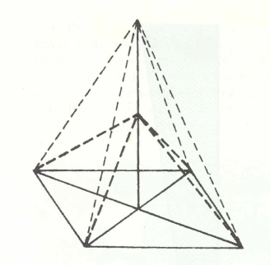
Biomechanické faktory stability
Použití správného postoje závisí na situaci.
Neexistuje postoj vhodný pro všechny situace.

Slide 27
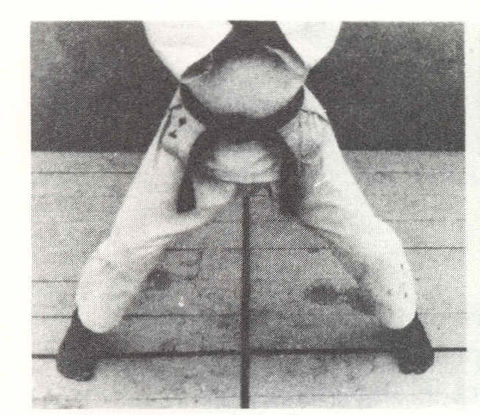
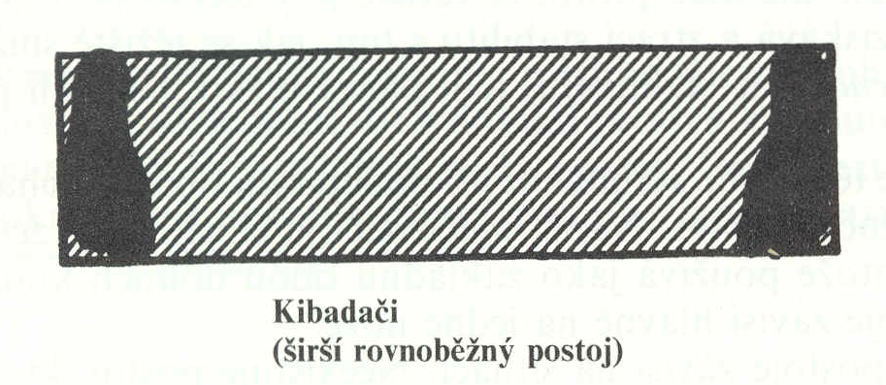
Postoje v karate

Slide 28
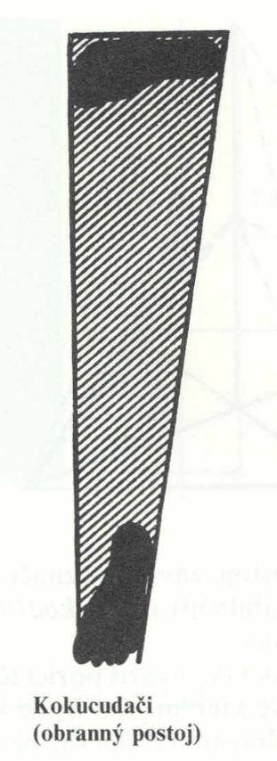
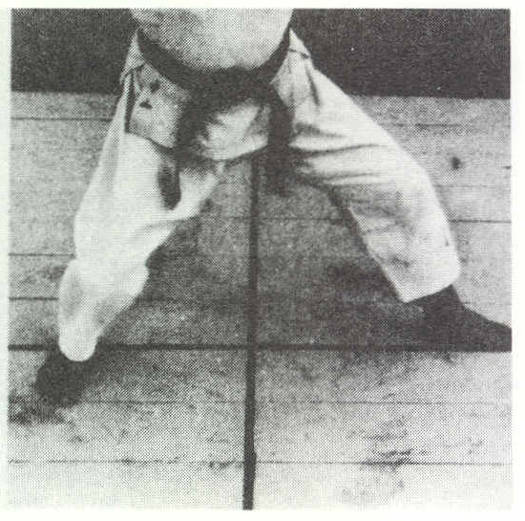
Postoje v karate

Slide 29
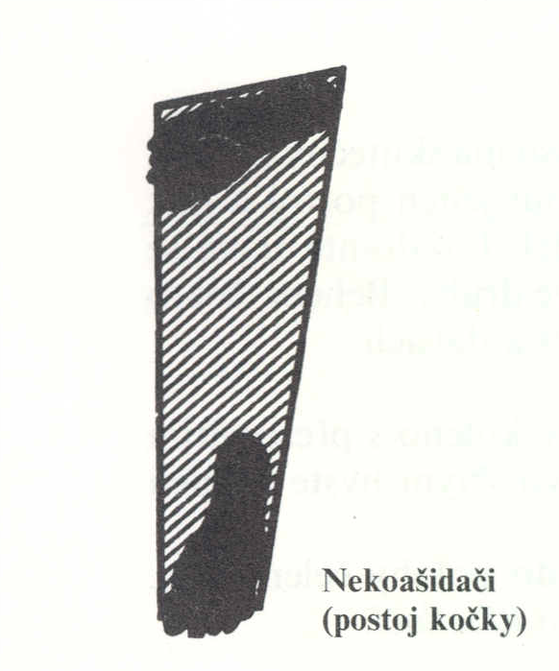
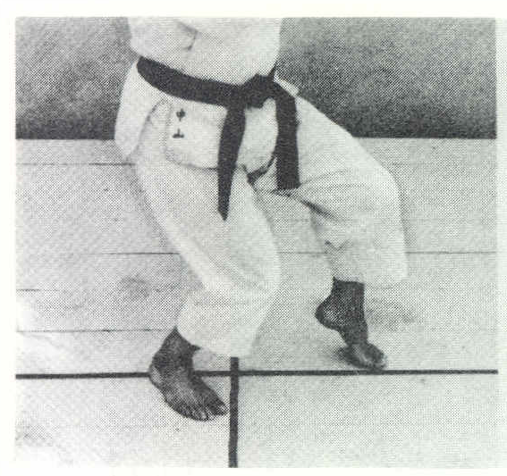
Postoje v karate

Slide 30
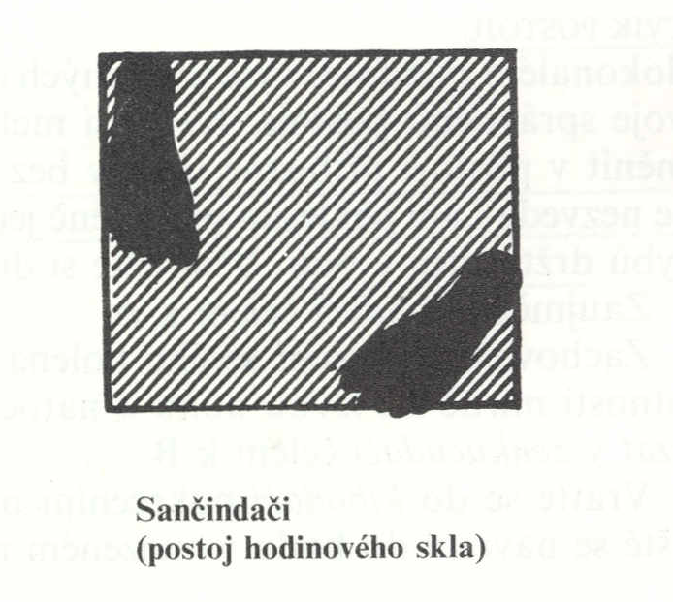
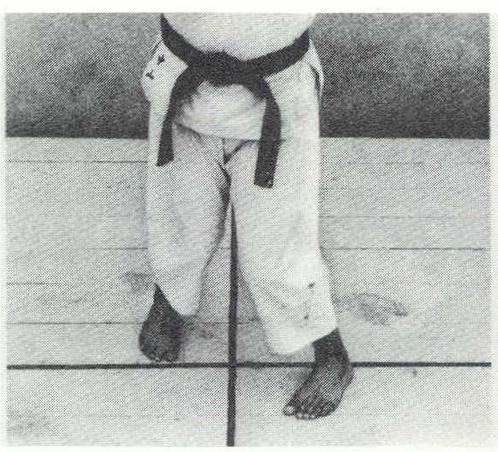
Postoje v karate

Slide 31
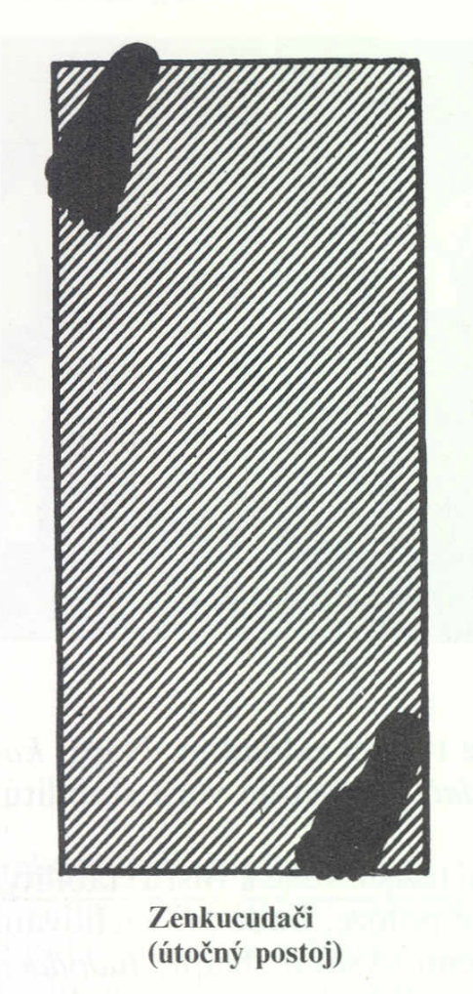
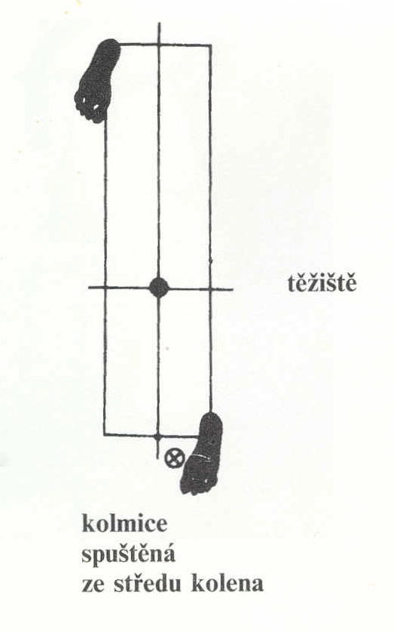
Postoje v karate – Zenkucu dači

Slide 32
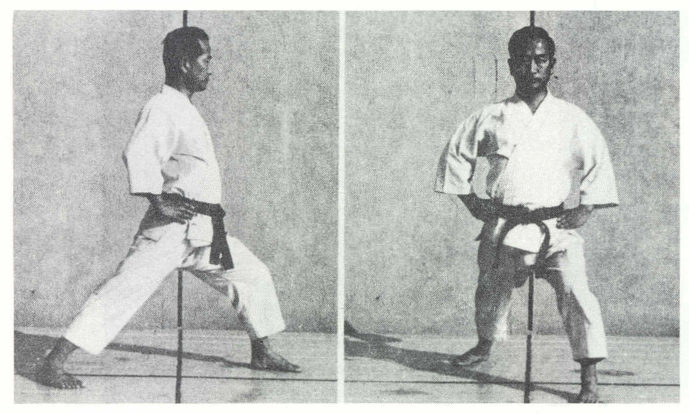
Postoje v karate – Zenkucu dači

Slide 33
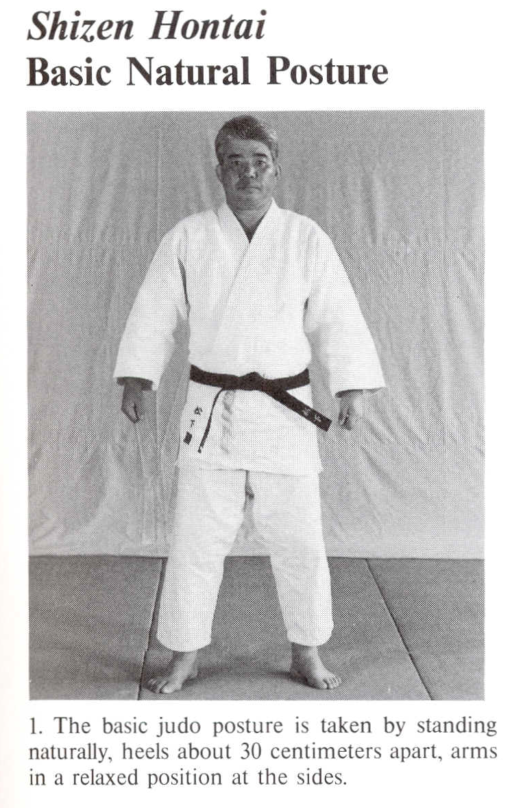
Postoje v džúdó

Slide 34
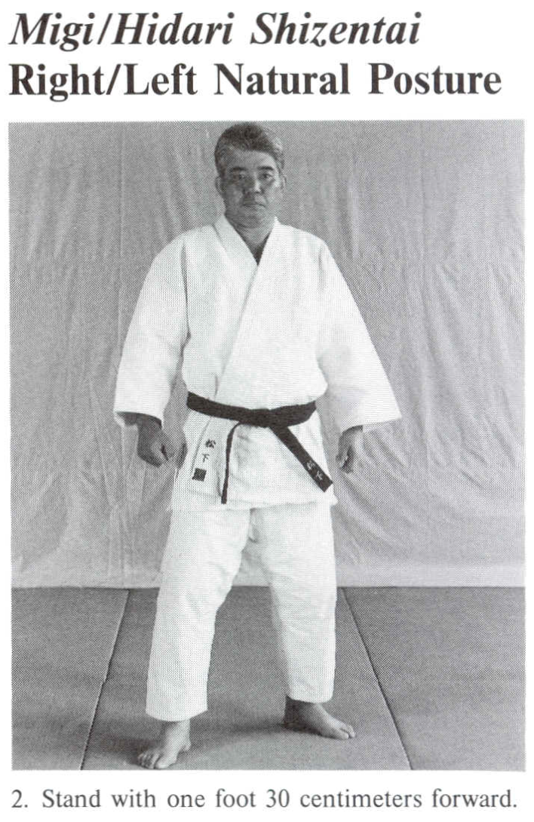
Postoje v džúdó

Slide 35
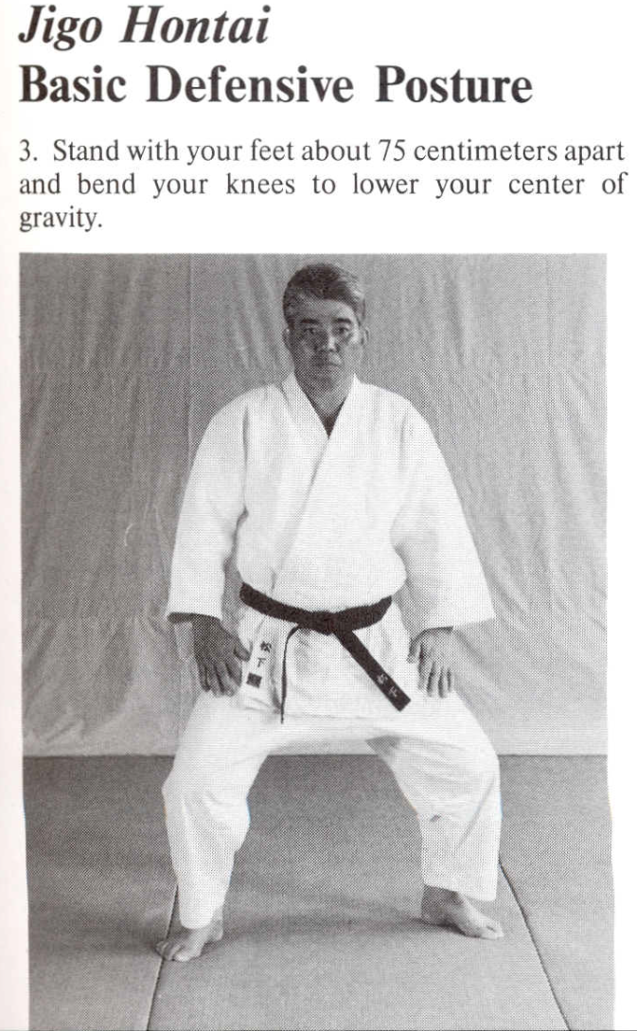
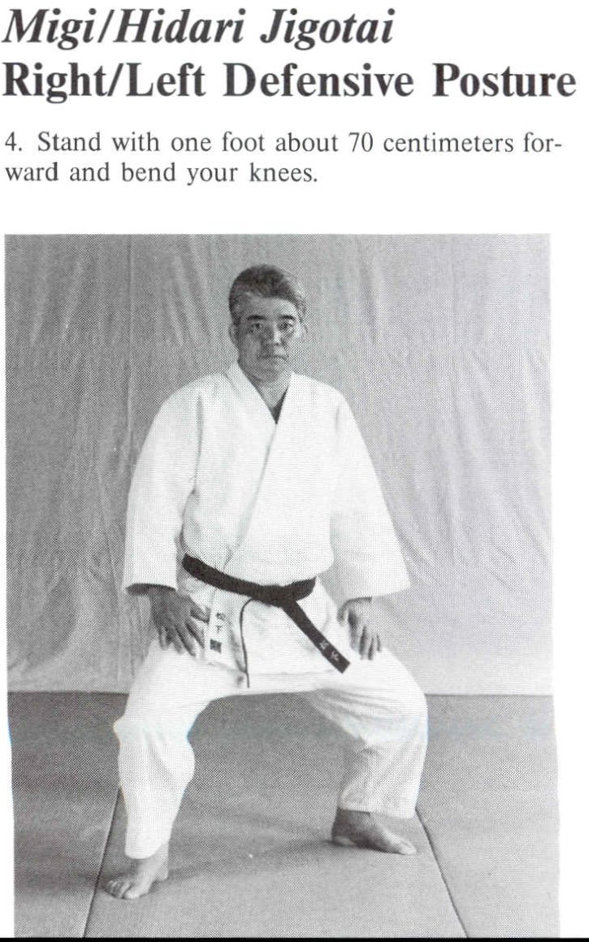
Postoje v džúdó

Slide 36
Přechody
Z vyšší polohy do nižší
Z nižší polohy do vyšší
  Pro aplikaci konkrétní techniky
  Zvýšen účinnosti techniky (např. sek s pohybem těžiště dolů)
  Úmyslný taktický přechod
  Řešení nenadálé situace (např. Pád)
  Únik z techniky protivníka
  Aj.

Slide 37
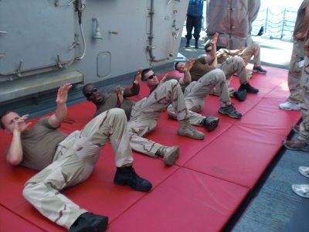
Přechody

Slide 38
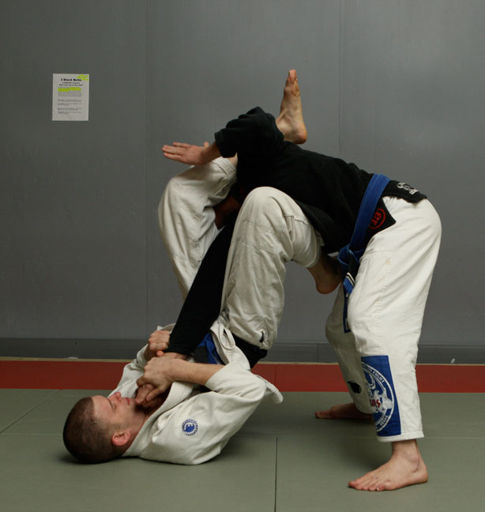
Přechody

Slide 39
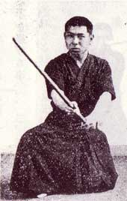
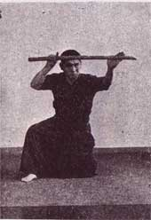
Přechody

Slide 40
Pohyby paží
Základní pohybové vzorce
Navázání kontaktu
Všechny údery
Provázání pohybu těla s pohybem paží

Slide 41
Pohyby nohou
Kopy
Základní kroky
Kryty

Slide 42
Obraty těla
Rotace kolem podélné osy těla
Vertikální stabilita
Provázání s pohyby nohou
Využití – úhyby, přemístění, hody...

Slide 43
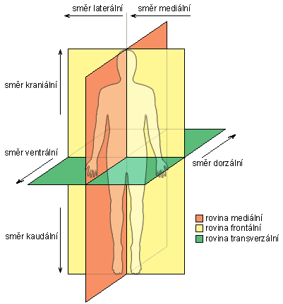
Roviny těla

Slide 44
Roviny těla
Rovina mediánní
střední, svislá rovina procházející středem těla a dělící ho na dvě symetrické poloviny roviny
  Pravou
  Levou
Je vlastně jednou z rovin sagitálních
Sagitální roviny
- (latinsky sagitta = šíp) všechny roviny rovnoběžné s rovinou mediánní

Slide 45
Roviny těla
Rovina frontální
roviny svislé, rovnoběžné s čelní kostí, kolmé na rovinu mediánní, dělí tělo na část
  přední
  zadní
Rovina transverzální
horizontální roviny, kolmé na všechny předešlé roviny

Slide 46
Přemístění
Ve vztahu k partnerovi:
k partnerovi
od partnera
před partnera
za partnera
přímo
s obratem
Footwork
Transition
Aši sabaki
Taisabaki
Aj.

Slide 47
Přemístění
Přemístění skokem:
přískoky
odskoky
Chůze:
krok
sun
Pohyb začíná noha:
zadní
přední

Slide 48
Přemístění
Obecné principy
Minimalizování vertikálního pohybu těžiště
Neustálý kontakt s podložkou
Vertikální stabilita
Jednota pohybu těla (provázanost segmentů)

Slide 49
Přemístění v džúdó
Pohyb vpřed a vzad nazýváme šintai.
Přirozená chůze se nazývá ajumi aši. Při přemístění k oponentovi se nejčastěji používá cugi aši.
Termín taisabaki se v džúdó používá pro kontrolu těla. To zahrnuje především obraty, které musí být plynulé a rychlé.

Slide 50
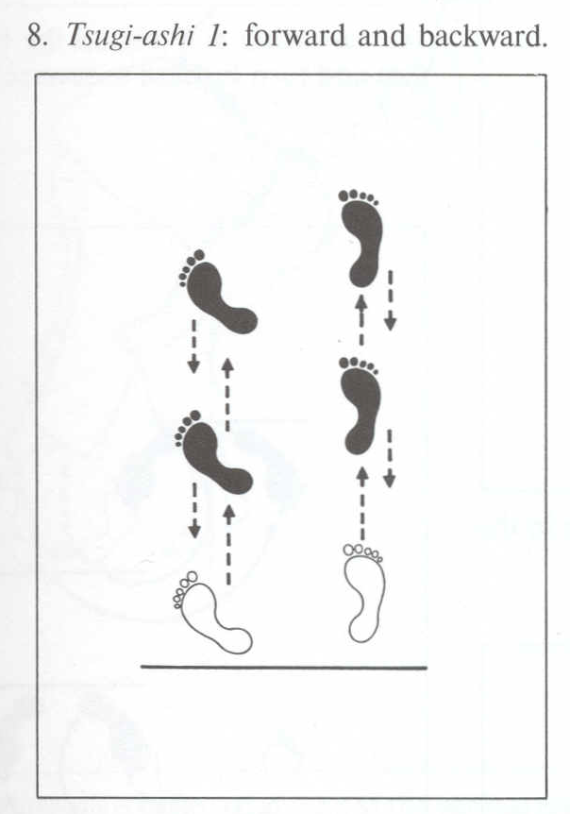
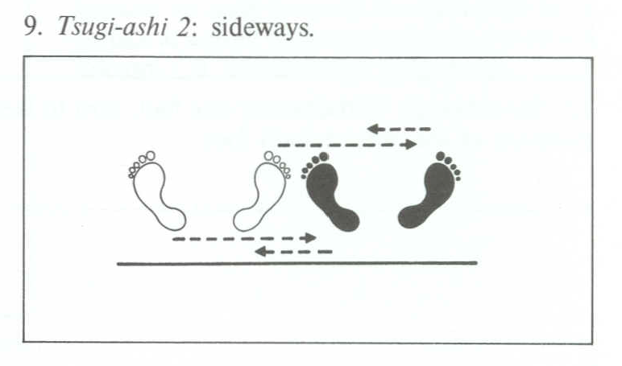
Přemístění v džúdó

Slide 51
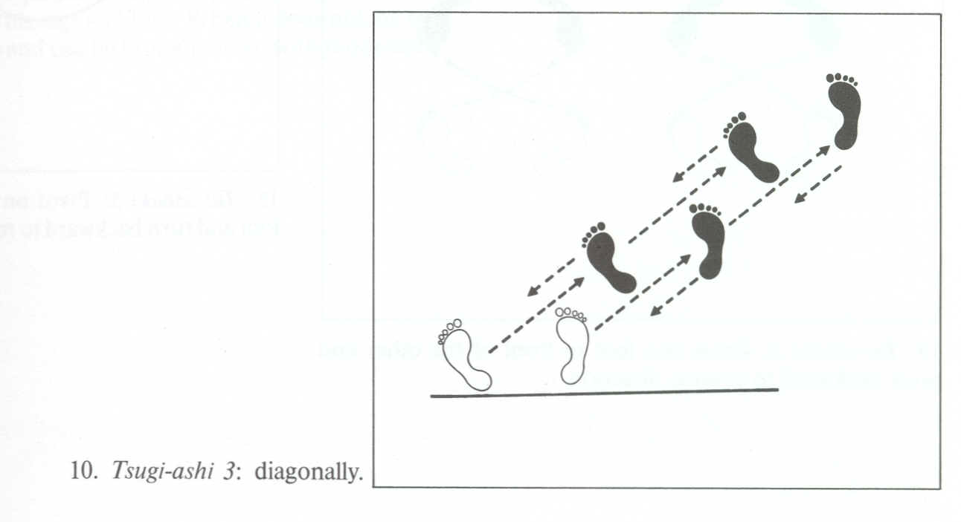
Přemístění v džúdó

Slide 52
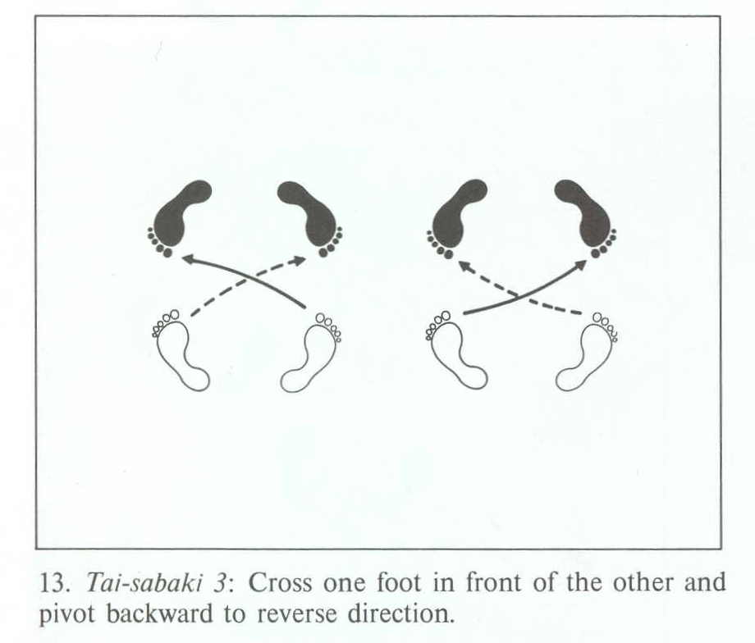
Přemístění v džúdó

Slide 53
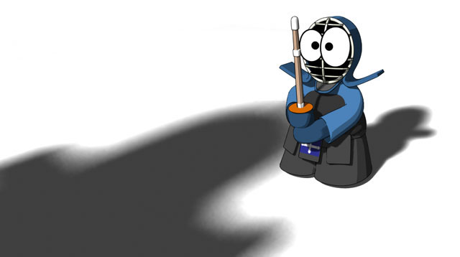
Kendo – aši sabaki
Suri aši
Okuri aši
Cugi aši
Ajumi aši
Hiraki aši

Slide 54
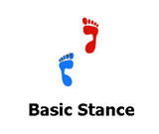
Základní postoj
V základním postoji je pravá noha vpředu, levá noha vzadu. Levá pata je mírně zvednuta ze země. Při pohybu se může zvednout i pata pravé nohy, ale jen mírně (jako kdybychom vsunuly mezi patu a podložku list papíru).

Slide 55
Suri aši & Okuri aši
Suri aši
je princip chůze, který se v kendó využívá u všech druhů přemístění. Mechanicky se jedná o princip chůze, při kterém se noha nezvedá
nad podložku, ale dochází ke tření mezi nohou a povrchem,
po které se pohybuje. Cílem pohybu je získat pocit klouzání.
Okuri aši
Jedná se o nejdůležitější způsob přemístění v kendó.
Současně je i nejtěžší.
Kendo - Aši sabaki

Slide 56
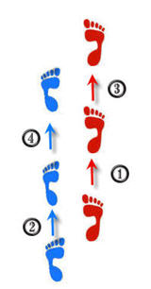
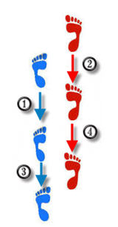
Okuri aši
Chůzi vpřed začínáme pohybem přední nohy.
Chůzi vzad začínáme pohybem zadní nohy.

Slide 57
Poznámky
Při přemístění okuri aši se nohy nikdy neminou. Tzn., že zadní noha zůstává stále vzadu a přední noha vpředu.
Začátečníci často dělají chybu a při okuri aši zadní nohu táhnou/vláčí za sebou. Každý pohyb je třeba provádět aktivně při dodržení principu suri aši.

Slide 58
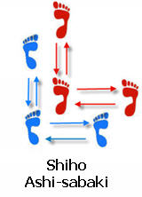
Šihó aši sabaki
Před zahájením náacviku šihó aši sabaki je vhodné krátce procvičit okuri aši vlevo a vpravo. Toto úvodní cvičení není třeba provádět příliš dlouho. Poté je možné začít nacvičovat šihó aši sabaki.

Slide 59
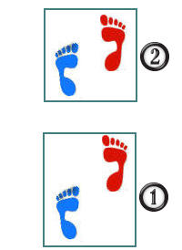
Cugi aši
Cugi aši je pokročilý způsob přemístění, který by neměl být nacvičování dříve než získáte šódan (1. dan).
Na rozdíl od okuri aši, při kterém pohyb začíná vždy noha ve směru pohybu, při cugi aši začíná pohyb vpřed zadní noha. a zastaví se dříve, než mine přední nohu.
Pozn.:
Pokud by zadní noha minula přední, jednalo by se o ajumi aši.

Slide 60
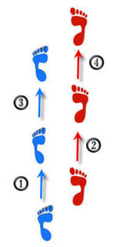
Ajumi aši
Při přemístění ajumi aši se nohy míjí tak, jako při normální chůzi. Od normální chůze je rozdíl je však v tom, že zůstává zachován principu suri aši (klouzání).

Slide 61
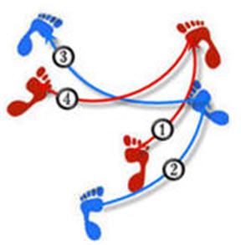
Hiraki aši
Hiraki aši je pokročilý způsob přemístění.
Na rozdíl od cugi aši a ajumi aši je třeba k nácviku suburi (opakovaných seků), proto je hiraki aši zařazováno již v počáteční fázi výcviku.

Slide 62
Přemístění
Kendo taisabaki
https://www.youtube.com/watch?v=qBjyE5BMMP0&feature=youtu.be
https://www.facebook.com/WingChunNews.ca/videos/730600787145736/

Slide 63
Navázání kontaktu
Kontakt
Způsob kontaktu
horními končetinami
dolními končetinami
trupem
hlavou
dotykem
úchopem
objetím

Slide 64
Zvedání, nošení a spouštění živého břemene
těžiště obou cvičenců mají být co nejblíže
břemeno zvedáme silou z pokrčených nohou
záda jsou narovnaná
zachování stability

Slide 65
Cíle zvedání, nošení a spouštění živého břemene
Nácvik správné (zdravé) techniky
Průprava pro úpolové hody a zdvihy
Nácvik transportu raněného
Příprava na pracovní činnosti

Slide 66
Zvedání, nošení a spouštění živého břemene
Zvedání partnera
Zvedání raněného

Slide 67
Pádová technika
podle směru pádu:
  vpřed,
  vzad,
  stranou,
  kombinované
podle otočení kolem příčné osy těla:
  s převratem
  bez převratu.
podle způsobu tlumení pádu:
  bez zaražení
  se zaražením

Slide 68
Pádová technika
podle letové fáze:
  bez letové fáze,
  s letovou fází,
podle úrovně ve které pád začíná:
  z postoje,
  ze snížených poloh,
podle provádějícího:
  nechtěné
  cílené
podle partnera:
  neúmyslné
  úmyslné

Slide 69
Pádová technika
Ferus anime

Slide 70
Základní úpoly
přetahy,
přetlaky,
odpory:
    s charakterem přetahů,
    s charakterem přetlaků,
    vlastní odpory

Slide 71
Přetahy, přetlaky
odstředivě ← • →
u přetahů
dostředivě → • ←
u přetlaků

Slide 72
Odpory
odpory s charakterem přetahů,
odpory s charakterem přetlaků,
vlastní odpory

Slide 73
Odpory
navázání kontaktu:
  dotknout se nebo uchopit partnera (určenou část jeho těla), či předmětu, který drží,
zabránění kontaktu:
  zabránit dotyku nebo úchopu

Slide 74
Odpory
přemístění:
  přemístit (vychýlit z rovnováhy) partnera (horizontálně i vertikálně),
  změnit polohu určené části těla (končetiny, trup, hlava),
  přemístit předmět držený partnerem,
držení:
  udržet partnera (horizontálně i vertikálně),
  udržet polohu určené části těla (končetiny, trup, hlava),
  udržet držený předmět,

Slide 75
Historie úpolů Sokol

Slide 76
Tělovýchovné ústavy v Česku
1830 byl Hirschův ústav v Praze
1843 Steffanyho (později přejmenován na Stegmayerův)
1845 Segenův
1848 Schmidtův-Malypetrův
1862 - Sokol

Slide 77
Založení Sokola
Okolnosti vzniku Sokola jsou spjaty s uvolněním poměrů v Rakousko-Uhersku, které následovalo po odvolání národem nenáviděného ministra Alexandra Bacha.
Jeho působení na počátku vlády Františka Josefa I. je spojeno se (znovu)zavedením a institucionalizací centralizace moci.
Jelikož Bach patřil k hlavním architektům nového systému, byl po něm v českých zemích pojmenován jakožto Bachův absolutismus.
Alexander Bach nově zřídil četnictvo a policii.

Slide 78
Založení Sokola
Byly zakládány různé kulturní vlastenecké spolky (jako Umělecká beseda, Hlahol či Svatobor), ale nová doba si žádala kromě oživení národní kultury i fyzickou zdatnost každého jedince, proto se tehdy velmi dařilo různým tělocvičným ústavům.
Mezi ně patřil také český ústav Malypetrův, který později sehrál důležitou roli při založení Sokola.
Jedním ze cvičenců a později cvičitelů tu byl Miroslav Tyrš.

Slide 79
Založení Sokola
Tyrš oslovil české cvičence Schmidtova ústavu a získal je pro založení českého tělocvičného spolku.
Spolu s Juliem Grégrem připravili znění stanov nově vzniklé Jednoty pražské a předložili je na c. k. místodržitelství v prosinci 1861.
Stanovy byly schváleny, a tak byla do Malypetrova ústavu v Panské ulici svolána na 16. února 1862 (datum založení Sokola) ustavující valná hromada. Dostavilo se na ni 75 členů.
Starostou byl zvolen Jindřich Fügner, místostarostou (později náčelníkem) Miroslav Tyrš.

Slide 80
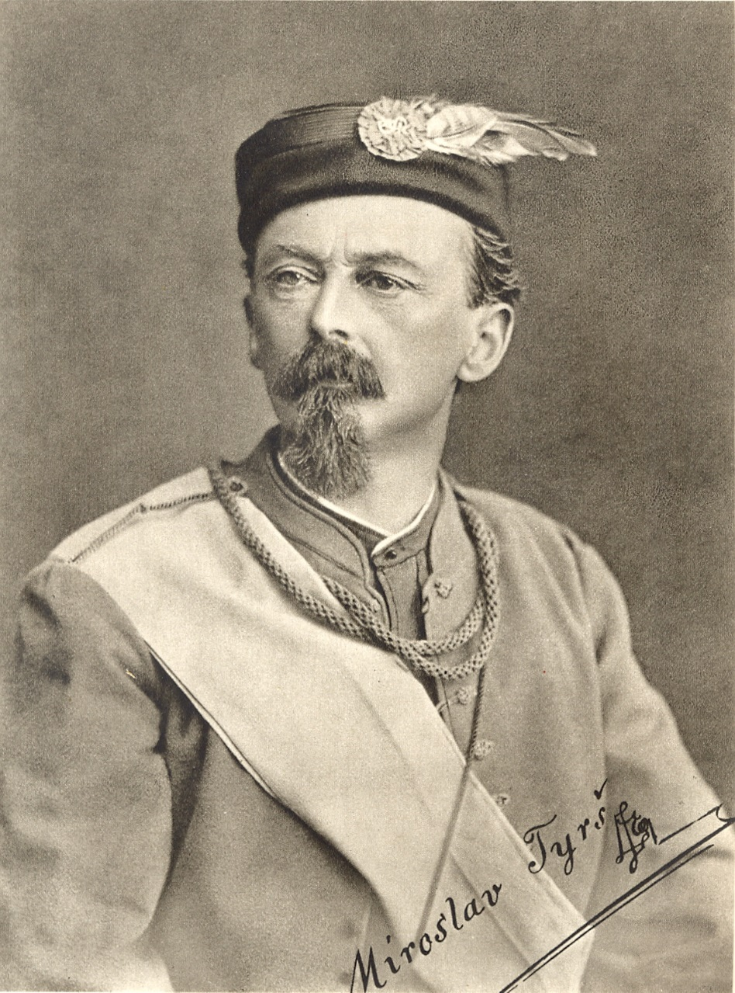
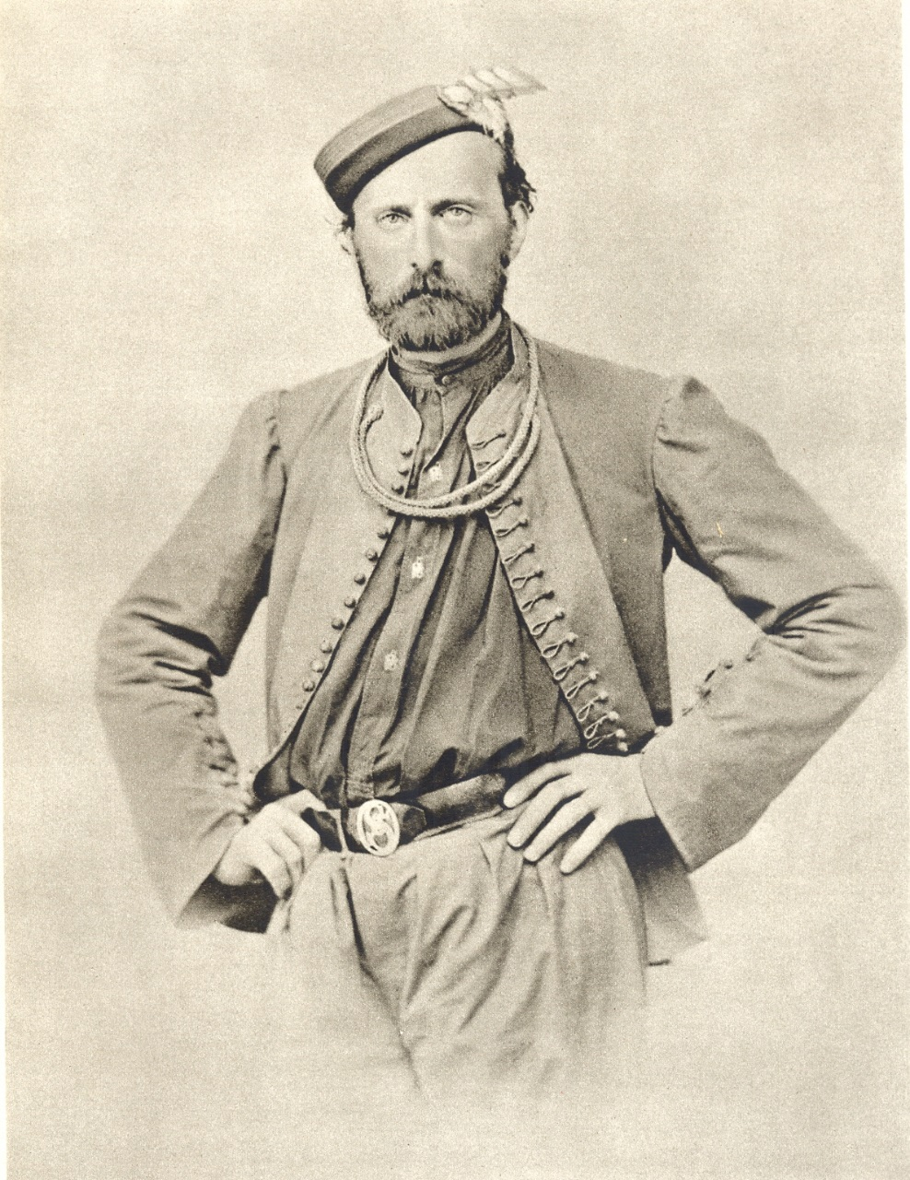
M. Tyrš & J. Fügner

Slide 81
Založení Sokola
Hlavním heslem, které razil Tyrš, bylo
„Tužme se!“,
Barák navrhl pozdrav „Nazdar!“,
Fügner tykání a oslovování „bratře“,
Mánes namaloval první prapor a skicu prvních krojů (upravených později Ženíškem).
Název Sokol se poprvé uvádí ve stanovách z listopadu 1864.

Slide 82

Sokolský prapor

Slide 83


Znak Sokola
Česká obec sokolská v roce 2012 oslavila 150. výročí svého založení.

Slide 84
Sokolská hymna
Lví silou, vzletem sokolím
ku předu kráčejme
a drahé vlasti v oběti
své síly snášejme,
a byť i cesta daleká,
ta Sokolíka neleká.
Jen mužně, statně kupředu,
vždyť drahá vlast čeká.
Vlast máti až nás zavolá
co věrné dítky své,
tu mocná paže Sokola
zlé škůdce v souboj zve!
Tož blahá bude naše slast
za oběť svůj i život klást,
to svaté heslo Sokola:
za národ, drahou vlast!
Jen, bratří, silou hrdinnou
svou hajme vlast i řeč,
to chloubou buď nám jedinou
a pro ni spějme v seč!
A potom teprv v spásný den
nám vzejde krásný, zlatý sen,
pak sluncem jasným bude plát
nám povždy volnost jen.

Slide 85
Sokolská idea
Posláním ČOS je zvyšovat tělesnou zdatnost svých členů a vychovávat je k čestnému jednání v životě soukromém i veřejném, k národnostní, rasové a náboženské snášenlivosti, k demokracii a humanismu, k osobní skromnosti a ukázněnosti, k lásce k rodné zemi a úctě k duchovnímu dědictví našeho národa.
(Stanovy ČOS Čl.2 odst. 2.1).

Slide 86
Původ systému
Doktor filosofie Miroslav Tyrš vytvořil v letech 1867 – 1869 logickou terminologickou soustavu s mnoha neologismy a vnesl tak řád do tělovýchovného systému
Byl také autorem vojenské terminologie
1873 Základové tělocviku

Slide 87
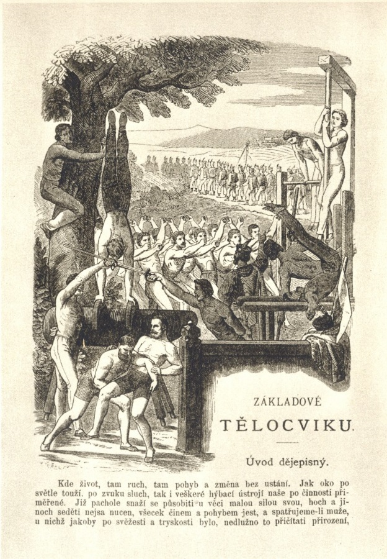
Základové tělocviku

Slide 88
Systematika úpolů
1862 Sokolská soustava
Cvičení bez nářadí a bez
pomoci nebo odporu jiných cvičenců
II. Cvičení nářaďová
III. Cvičení se skupině
IV. Úpoly

Slide 89
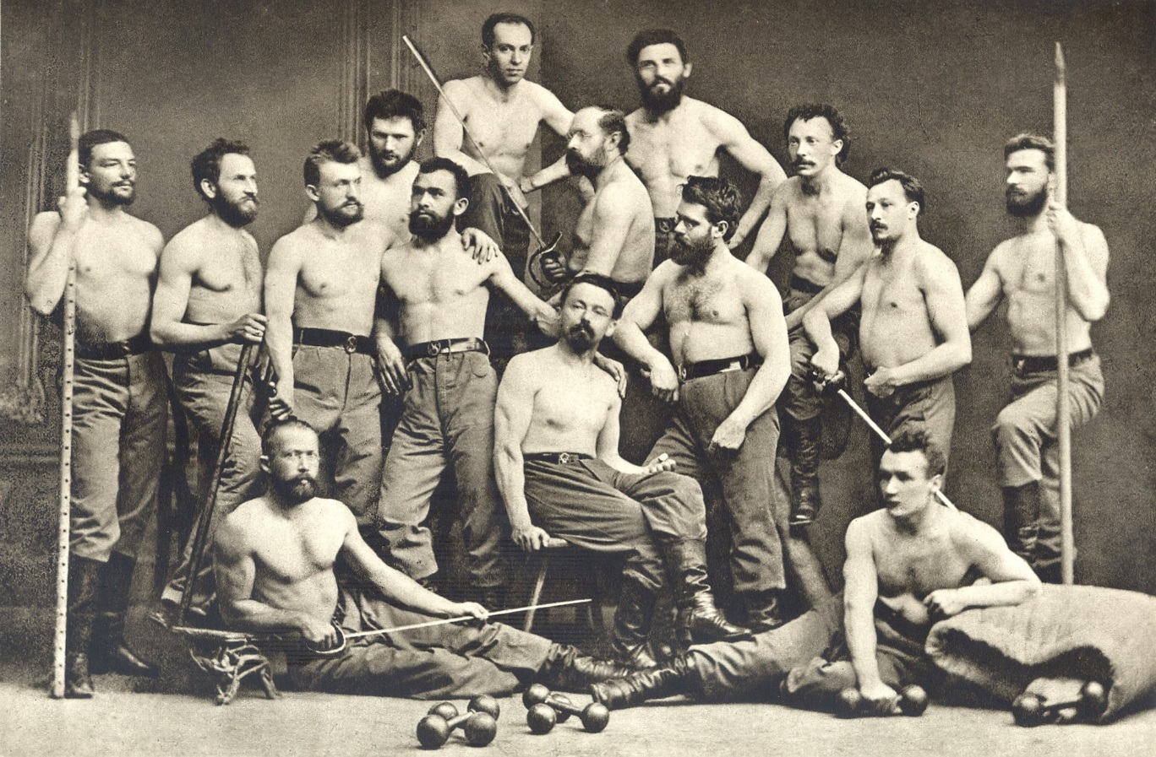
Cvičitelský sbor

Slide 90
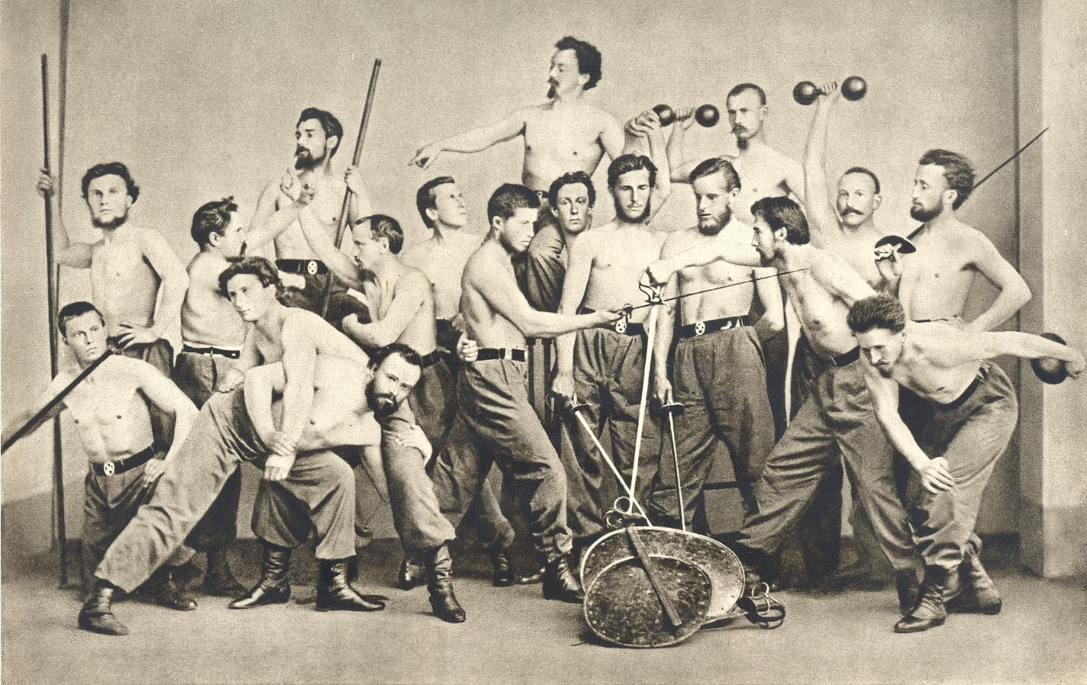
Cvičitelský sbor

Slide 91
1862 Sokolská soustava
bez náčiní
1. Odpory
Cílem je jenom překonávat odpor spolucvičence a jeho činnost je dopředu známá
2. Zápas
Nejen odpor protivníkovi, ale snaha přemoci ho. Shodit ho na zem tak, aby se stal jeho další odpor nemožným
3. Box
Rohování. Útoky pažemi nebo nohami, jako i odvracení těchto útoků

Slide 92
1862 Sokolská soustava
B. s náčiním
1. šerm šavlí
2. šerm fleuretem (končířem)
3. šerm holí: krátkou (80-100 cm), dlouhou (do výše cvičencovy brady)
4. šerm bodákem
5. šerm dýkou

Slide 93
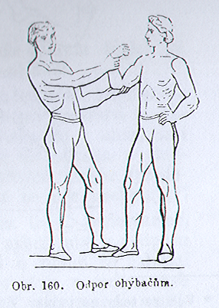
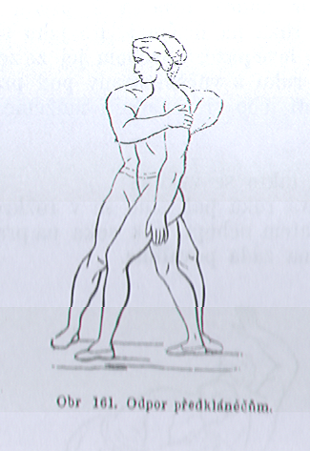
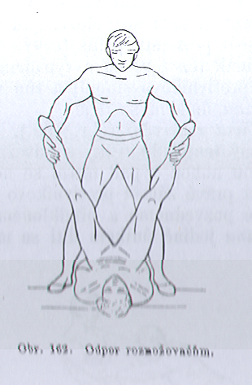
Odpory v Sokolské soustavě
Odpory, přetahy, přetlaky:

Slide 94
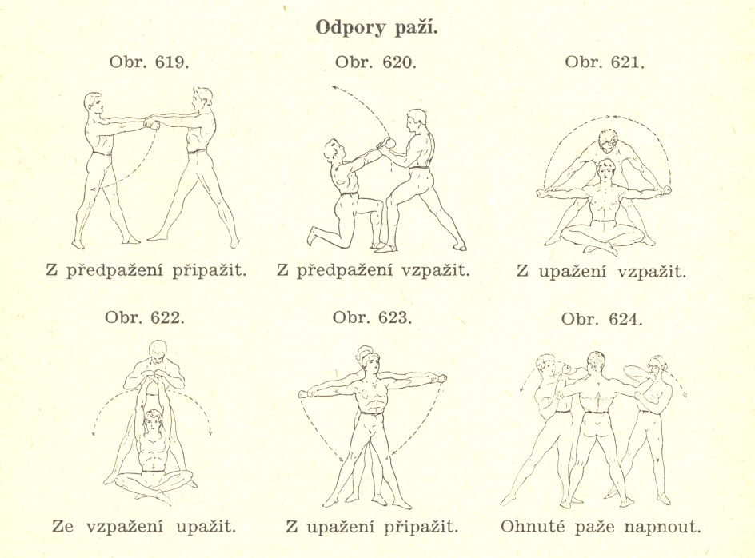
Odpory v Sokolské soustavě

Slide 95
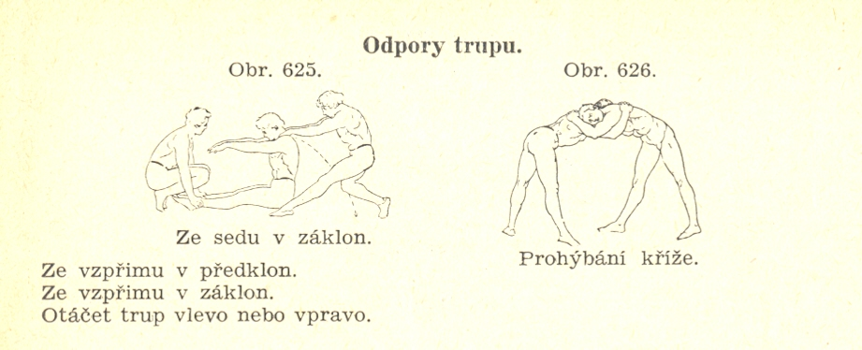
Odpory v Sokolské soustavě

Slide 96
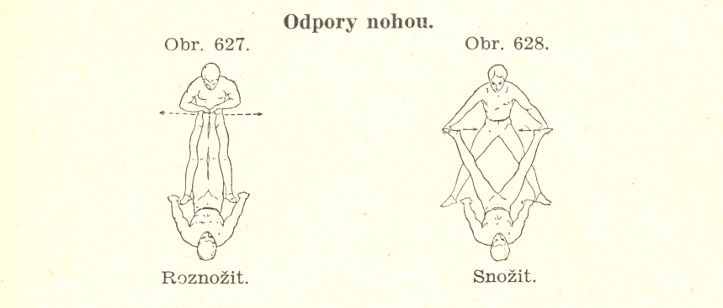
Odpory v Sokolské soustavě

Slide 97
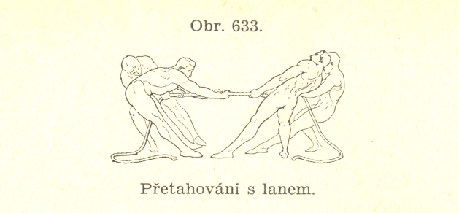
Odpory v Sokolské soustavě

Slide 98
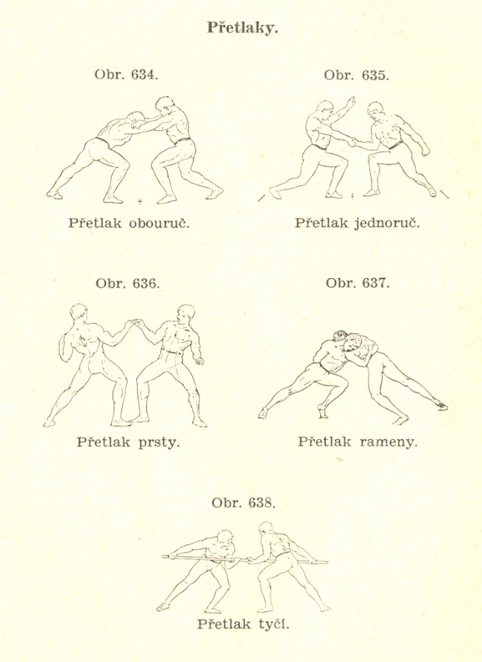
Odpory v Sokolské soustavě

Slide 99
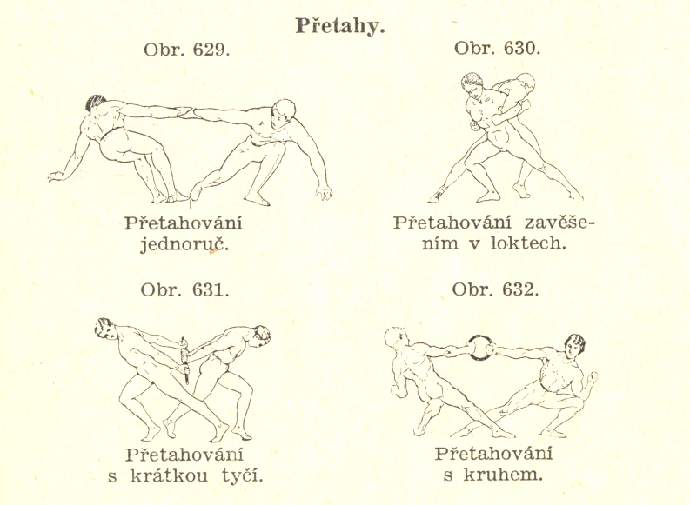
Odpory v Sokolské soustavě

Slide 100
Šerm v Sokolské soustavě
Šerm různými zbraněmi byl založen převážně na francouzské škole.
Tyrš vytvořil českou terminologii jak pro šerm tak pro vojenská cvičení.

Slide 101
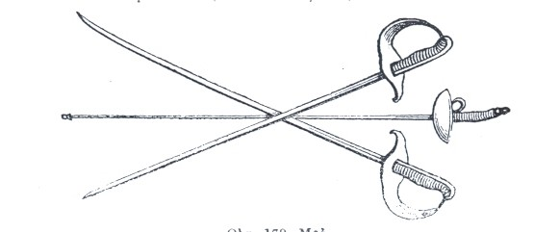
Zbraně

Slide 102
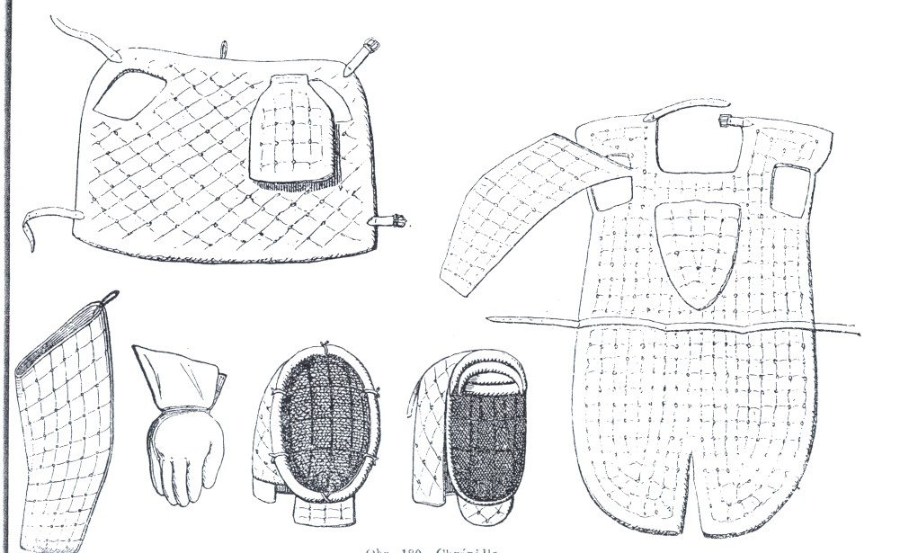
Chrániče

Slide 103
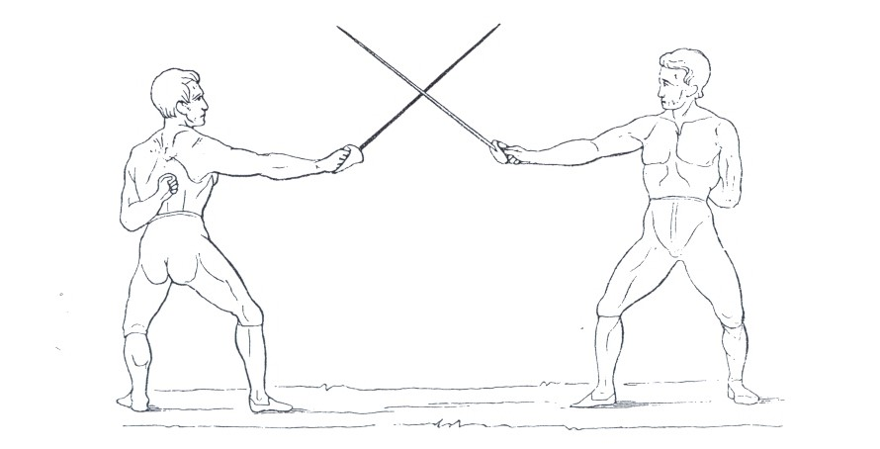
Šerm v Sokolské soustavě

Slide 104

Šerm v Sokolské soustavě

Slide 105

Šerm krátkou holí

Slide 106


Šerm krátkou holí
Krátká sokolská tyč původně
jako cvičná zbraň, nikoliv gymnastické náčiní.

Slide 107



Šerm dlouhou holí (baton)

Slide 108
Zápas v Sokolské soustavě
Zápas byl odlišný od olympijského zápasu.
Sokolský zápas obsahoval prvky:
  volného stylu
  sebeobrany

Slide 109

Zápas v Sokolské soustavě

Slide 110

Zápas v Sokolské soustavě

Slide 111

Zápas v Sokolské soustavě

Slide 112

Zápas v Sokolské soustavě

Slide 113

Zápas v Sokolské soustavě

Slide 114

Zápas v Sokolské soustavě

Slide 115
Box v Sokolské soustavě
Sokolský box byl odlišný od současného olympijského boxu.
Tyrš převzal francouzský box – savate
Savate (La boxe française) obsahoval různé pěstní techniky, ale i kopy.
Savate je původní francouzský úpolový sport i v současnosti velmi populární.
Vnějšími znaky se mírně podobá americkému kickboxingu.

Slide 116

Box v Sokolské soustavě

Slide 117

Box v Sokolské soustavě

Slide 118

Box v Sokolské soustavě

Slide 119

Box v Sokolské soustavě

Slide 120
Motorické učení
Pohybová schopnost
Pohybová dovednost

Slide 121
Pohybová schopnost
Motorické schopnosti jsou obecné rysy (vlastnosti) či kapacity, které podkládají výkonnost v řadě pohybových dovedností (Burton, Miller, 1998).
Dynamický komplex vybraných vlastností organismu člověka, integrovaných podle třídy pohybového úkolu a zajišťující jeho plnění (Čelikovský, 1990).

Slide 122
Pohybový dovednost
Pohotovost správně a úsporně vykonávat určitou činnost (Linhart, 1982)
Prostřednictvím učebních a cvičebních postupů na základě motorických schopností vytvořená, značně automatizovaná komponenta motorického učení (Schnabel, Thies, 1993)

Slide 123
Schopnost x Dovednost
Motorická schopnost | Motorická dovednost
Vymezení: Částečně geneticky podmíněný (obecný) předpoklad - pohybové činnosti - potencionální dispozice k efektivnímu vykonávání činnosti a dosahování výkonu | Vymezení: Učením získaná (specifická) pohotovost k - pohybové činnosti - potencionální dispozice k efektivnímu vykonávání činnosti a dosahování výkonu
Rozlišení: - týká se rozsahu kapacity - částečně vrozená - generalizovaná - relativně stabilní a trvalá - podkládá mnoho různých dovedností a činností - počet omezený | Rozlišení: - týká se využití kapacity - vytvořená praxí - úkolově specifická - snadněji modifikovatelná praxí - závislá na několika schopnostech - počet nevyčíslitelný
Příklady: schopnosti silové, rovnováhové, … | Příklady: dovednost smečovat, řídit auto, …
Základní rozdělení: Kondiční - koordinační | Základní rozdělení: Otevřené - uzavřené
Proces rozvoje: Trénink (tělesná příprava) | Proces rozvoje: Nácvik, výcvik (technická příprava)

Slide 124

Taxonomie motorických schopností

Slide 125
Průpravné úpoly
Přetahy a přetlaky
  Převážně rozvoj kondičních schopností
Odpory
  Převážně rozvoj koordinačních schopností

Slide 126
Motorické učení
proces, během kterého si osvojujeme pohybové dovednosti
osvojování, zjemňování, stabilizování a využívání pohybových dovedností
(Schnabel, 1973)
motor learning Schmidt (1991):
Množina vnitřních procesů spjatých s praxí či zkušeností vedoucí k relativně permanentním ziskům ve způsobilosti k dovedné činnosti.

Slide 127

Fáze motorického učení

Slide 128
Motorické učení
Schnabel:
    Hrubá koordinace
    Jemná koordinace
    Stabilizování jemné koordinace a dosažení variabilní využitelnosti

Slide 129
Hrubá a jemná PD
Fine – motor – skills
  činnosti ruky, prstů, ústa, chodidla
Gross – motor – skills
  velkými svalovými skupinami
Siddle (1995) prokázal:
  Pod vlivem psychického stresu v bojových situacích zhoršení
    jemných motorických dovedností na hranici 115 TF
    komplexních motorických dovedností na hranici 145 TF
    hypervigilanci a iracionální jednání na hranici 175 TF

Slide 130
Motorické schopnosti
Síla
Rychlost
Vytrvalost
Koordinace

Slide 131
Síla (svalová zdatnost)
Základní pohybová schopnost, která ovlivňuje všechny ostatní pohybové schopnosti
Schopnost překonávat nebo udržet vnější odpor svalovou kontrakcí
(koncentrická, excentrická, statická)
Rozdělujeme
  Maximální síla – překonání nejvyššího možného odporu
  Rychlá síla – (kombinace síly a rychlosti, překonání nemaximálniho odporu vysokou až maximální rychlostí)
  Vytrvalostní síla – překonávat nemaximální odpor opakováním pohybu nebo odpor dlouhodobě udržovat (dynamická nebo statická)

Slide 132





Prostředky rozvoje síly
Volné zátěže (různé druhy činek)
Stacionární posilovací stroje
Variabilní odporové stroje (vytvářejí trvalý odpor v průběhu celého pohybu)
Odporový trénink s elastickými pomůckami
Odporový trénink s dopomocí partnera

Slide 133
Odporový trénink
Primární prostředek rozvoje svalové zdatnosti
Rozvíjí sílu, vytrvalost, rychlost
Rozvoj svalstva
  Zvětšení velikosti svalových vláken (obzvláště rychlých)
  Svalový a nervový systém zapojuje svalová vlákna ve správném čase tak, aby vyprodukovaly nejvíce síly
Zvyšuje se silová vytrvalost – zvýšená schopnost pracovat aerobně

Slide 134
Základní prvky silového tréninku
Velikost zátěže (odpor) = váha nebo zátěž proti které svaly pracují určený v % OM
Jedno opakování = jeden kompletní pohyb, který obvykle zahrnuje
  koncentrickou složku (sval se zkracuje a napíná – sportovec překonává zátěž)
  excentrickou složku (sval se protahuje a uvolňuje – např. když sportovec pokládá závaží a uvolňuje svalové napětí)
Počet opakování v jedné sérii
Série = počet nepřetržitých opakování jednoho cvičení bez zastavení a odpočinkové fáze
  (např. leg press 3x8x90 = 3 série po 8 opakováních se zátěží 90 kg
Počet sérií
Délka odpočinku mezi sériemi
Rychlost cvičení (rychlost vedení pohybu)

Slide 135
Určení osobního maxima
Základ pro stanovení správného dávkování zátěže
% maximálního výkonu (tj. nejvyšší hmotnost, se kterou provede cvičenec cvik 1x)
Např. cvičenec zvedne vleže na lavici 1x činku o hmotnosti 100 kg
100 % OM = 100 kg
Anglicky 1RM = one repetition maximum test („jedenkrát opakované maximum)

Slide 136
Metody rozvoje síly
Rozvoj maximální síly
  Dynamický síla
    Metoda maximálních úsilí – maximální odpor
    Metoda opakovaných úsilí – opakování odporu středně velké zátěže až do únavy (poslední pokusy jsou nejdůležitější)
  Statická síla
    Metoda izometrických napětí (proti pevnému odporu)
Rozvoj rychlé síly
  Metoda rychlostní (překonávání menšího odporu co největší rychlostí)
  Plyometrická metoda (rázová) např. opakované odrazy
Rozvoj vytrvalostní síly
  Metoda vytrvalostní (překonávání menšího odporu po co nejdelší čas)

Slide 137
Příklady rozvoje rychlé síly
Bench press
  Hmotnost 50% maximálního výkonu 3-4 x dynamicky
  3 série
  Odpočinek 6x vlastní doba cvičení
Údery (cuki) s 1kg činkou
  3-4 x
  3 série

Slide 138
Příklady testování rychlé síly
Vertikální výskok
Běh do schodů

Slide 139
Rychlost
Rychlost je schopnost pohybovat se co nejrychleji z A do B
Značná genetická podmíněnost (% rychlých svalových vláken)
Rychlost se skládá z
  Reakčního času (jednoduchá a složitá reakce)
  Času pohybu (od jeho začátku do konce)
Rozlišujeme
  Rychlost acyklickou – rychlost jednotlivých pohybů (úder)
  Rychlost cyklickou – vysoká frekvence opakujících se stejných pohybů (série úderů)
  Rychlost komplexní – kombinace cyklických i acyklických pohybů, např. rychlost lokomoce (přemisťování v prostoru) (přeběhnutí a úder v sebeobraně)

Slide 140
Metody rozvoje rychlosti
Rychlost je poměrně značně geneticky podmíněna
Reakční dobu lze trénovat opakovanými pohybovými reakcemi na různé podněty
(vizuální, akustické, taktilní, kinestetické) i situace
Metoda opakování – maximální intenzita a úsilí, krátká doba zátěže
  snaha o zvýšení rychlosti a překonání rychlostní bariéry
  ! provádět správnou technikou
  ulehčení podmínek oproti soutěžím
Testování – např. běh na 60 metrů

Slide 141

Mýty a klišé
Bojová umění mají vést k dokonalému technickému provedení → kondiční příprava do tréninku nepatří
Techniky nemají být prováděny „hrubou silou“

Slide 142


Mýty a klišé
Silový trénink
  Není vhodný pro děti
    Porovnej šplh o tyči/laně (zvedání vlastní hmotnosti proti gravitaci) a cvičení se 30-60% volnou váhou (vede k rozvoji techniky)
    Silový trénink zlepšuje sílu posílením svalových vláken, nedochází však k rychlému přírůstku objemu svalů
    (ten se více projevuje po pubertě)
  U žen vede k nadbytečnému rozvoji svalové hmoty
  (maskulinní vzhled)
    Cílem je kondice, tonizace, tvarování

Slide 143
Vytrvalost
Schopnost organismu odolávat únavě při dlouhotrvající činnosti sumbax. intenzitou (85 %)
Tréninkem se snižuje klidová TF (50-75)
Maximální TF: 220 – věk = max. TF
Příliš nízká intenzita (nízká TF) – žádný rozvoj
Příliš vysoká intenzita (TF vyšší jak maximální) – přetížení srdce
Při volbě metody rozvoje vytrvalosti vycházíme z % zátěže maxima
75 % maxima cvičence 25 let
220 – 25 = 195
75% max. TF: 195*0,75 = 146 TF

Slide 144

Vytrvalost
Dlouhodobá – déle než 10 min.
Střednědobá vytrvalost – do 10 min
Krátkodobá vytrvalost – do 3 min
Rychlostní vytrvalost – do 20 sec

Slide 145
Obecná a speciální vytrvalost
Obecná vytrvalost (např. běh po určitou dobu souvisle)
Speciální vytrvalost (specifická pohybová činnost)
  Opakované provádění technik a jejich kombinací (kihon)
  Cvičení ve dvojicích (randori)
  Výcvik na tréninkových pomůckách (údery, kopy do pytle po delší časovou jednotku)

Slide 146
Metody rozvoje vytrvalosti
  Aerobní
    Metoda souvislého zatížení
    Metoda střídavého zatížení
    Metoda Fartlek
    Metoda intervalová
  Anaerobní
    Metoda intervalová

Slide 147
Metoda souvislého zatížení
      obecná vytrvalost
      pro začátečníky, mládež, seniory
      jogging, hry, walking – u starších lidí (dobrý vliv na psychiku)
      cyklická cvičení (běh na dráze, běh terénem, běh na lyžích, jízda na kole)
      min 30 min nepřerušovaně
      TF cca 135

Slide 148
Metoda střídavého zatížení
Změny intenzity ve stanovených úsecích
Rychlý úsek běhu –intenzita až 180 TF (kyslíkový dluh)
Pomalý úsek – intenzita cvičení na konci úseku 120 TF
Doba cvičení 30 min a více

Slide 149
Metoda Fartlek (hra s během)
Modifikace metody střídavého zatížení
Sportovec si sám určuje změny rychlosti (intenzity) a TF
Vyžaduje zkušenost

Slide 150
Metoda intervalová (starší pojetí)
Plánované střídání zatížení a zotavení organismu
Při odpočinku nedochází k úplnému zotavení (zůstává kyslíkový dluh)
Relativně maximální intenzita 10-90 sec
Po zatížení odpočinek v délce předchozí činnosti (na konci odpočinku TF 120)
Celková doba cvičení 12 min a více (dle trénovanosti)

Slide 151
Tabata
8/20/10
6-8 sérií
20 sec 100% zatížení
10 sec odpočinek mezi sériemi
Zvýšení kapacity anaerobního i aerobního systému!

Slide 152
Metody rozvoje koordinačních schopností
Rozvoj koordinačních schopností záleží na zdokonalování senzomotorických procesů pomocí
  změn podmínek cvičení
  změn způsobu provedení
  zkvalitňování pohybového aparátu sportovce (rehabilitace, relaxace – udržení elasticity svalů…)

Slide 153
Pohyblivost (flexibilita)
Schopnost člověka provádět pohyby v kloubech v relativně velkém rozsahu
Souvisí s ekonomikou pohybu
Riziko poranění u obou extrémů –nedostatečná (hypomobilita), nadměrná (hypermobilita)
Aktivní a pasivní pohyblivost
Flexibilita závisí na řadě faktorů:
  druh a tvar kloubu
  pružnost tkání
  reflexní aktivita
  únava
  psychický stav
  teplota
  prohřátí a rozcvičení
  denní doba

Slide 154

Testování pohyblivosti

Slide 155

Testování pohyblivosti

Slide 156

Testování pohyblivosti

Slide 157
Reakční schopnost (RS)

Slide 158
Definice RS
Schopnost zahájit (účelný) pohyb na daný
(jednoduchý nebo složitý) podnět v co nejkratším čase.
(Měkota & Novosad, 2005)

Slide 159
Podstata RS
Člověk reaguje
  na řadu podnětů (signálů) z okolního prostředí:
  (často na pohybující se objekty)
  z vnitřního prostředí jedince:
  propriocepce – polohocit, vestibulární (statokinetické) ústrojí)
  v různém prostředí (světelné podmínky, pod vodní hladinou, stresové podmínky aj.)

Slide 160




Podněty
Nejčastější
Méně časté
Vizuální
Akustický
Taktilní (dotykový)
Kinestetické (vnitřní)

Slide 161
Reakční doba (reaction time RT)
RT je indikátorem reakční schopnosti
RT je doba, která uplyne od vyslání signálu (podnětu) k zahájení pohybu
u některých pohybových aktů je reakční doba delší než čas potřebný k jejich uskutečnění (movement time), např. u boxerského úderu
Reakční doba se vyjadřuje v milisekundách

Slide 162
Jednoduchá RS
Podnět
Odpověď
Jednoduchý
Předem známý
Příklad:
  výstřel
  hvizd
  pokyn rozhodčího
Standardní
Předem určené
Příklad:
  start při sprintu
  skok do vody při plavání
  zahájení zápasu v úpolovém sportu

Slide 163
Složitá (výběrová) RS
Podněty
Odpověď
Více současně přicházejících signálů
Předem neznámé
Příklad:
  Manévrování hráče ve sportovních hrách
  Útočné akce protivníka v úpolových sportech (např. kombinace úderů a kopů)
Složitá, jedinec vybírá, na který signál bude reagovat
Přiřazuje (vybírá) konkrétní pohybovou odpověď
Příklad:
  Reakce fotbalového brankáře (4 možnosti)
  Reakce boxera na úder protivníka (více možností)

Slide 164
Reakční doba
100 ms – fyziologická hranice, pod kterou nemůže reakční doba klesnout
200 ms – typická hodnota jednoduché reakce dospělého člověka
500 ms – typická hodnota jednoduché reakce dítěte
Délka reakční doby závisí na modalitě podnětu
  Optický (nejdelší)
  Akustický (střední)
  Taktilní (nejkratší)
Rozdíly jsou však malé, řádově desítky milisekund

Slide 165
RS v úpolových sportech a sebeobraně
RS je základním limitujícím faktorem úspěšného řešení pohybového
Rozlišujeme 4 stupně reaktivity v úpolových činnostech
Stupeň reaktivity | Způsob obrany | Motorické projevy | Název
1 | pasivní | krytí vitálních zón bez protiakce | obrana pasivní
2 | reaktivní | odvracení akutních útoků (krytí) a útočení (akce-reakce) | obrana následným útokem
3 | aktivní | protiútok provedený současné s akcí protivníka (kontrování) | obrana protiútokem
4 | proaktivní | předejití akce protivníka (útok, blokování jeho akce) | obrana útokem

Slide 166
Determinanty didaktiky úpolů

Slide 167
Determinanty didaktiky úpolů
fylogeneze lidstva
ontogeneze pohybu člověka
sociální faktory
psychologické faktory

Slide 168
Fylogeneze lidstva
Čerpáme z paleoarcheologie, fyzický boj byl na počátku existence člověka
Význam boje (nadřazeného úpolům) v kritických fázích vývoje lidstva
Odraz v umění a společenských normách

Slide 169
Fylogeneze lidstva
Zachovaly se archetypy hrdinů – jsou spojeny s úpolovými aktivitami
Kontaktní překonání člověka je hluboko v podvědomí, je součástí vnitřní výbavy zdravého jednotlivce

Slide 170
Ontogeneze pohybu
Dotyk je prvním komunikačním prostředkem dítěte
Děti spontánně jednají úpolově – v kontaktu (nemají jiné prostředky aktivní obrany)

Slide 171
Ontogeneze pohybu
Spontánní aktivity dětí v různých obdobích zahrnují úpolové aktivity
Pro didaktiku úpolů je kritické období 8 – 9 let, dítě začíná chápat vztah mezi příčinou a následkem

Slide 172
Sociální faktory
Úpoly nelze (dlouhodobě) provádět osamotě, předpokládají fyzickou přítomnost druhého člověka a jeho aktivitu
Budují se sociální vazby (silněji v bojových uměních)

Slide 173
Sociální faktory
Cvičenci úpolů působí na společnost a opačně
Cvičení úpolů musí být spojeno s přísným dodržováním spoločenských norem (etiketa)

Slide 174
Fyzický kontakt v úpolech
dotek je (v ontogenezi i fylogenezi) prvním a univerzálním komunikačním prostředkem člověka
moderní, informační společnost znehodnocuje komunikační funkci doteku
tělesná výchova a sport umožňuje znovuobjevování doteku
cvičení je emotivní, cvičenci „zapomínají“, že se stydí

Slide 175
Fyzický kontakt v úpolech
Kontakt jako stresor
mediátor kontaktu
doba trvání kontaktu
velikost plochy kontaktu
intenzita kontaktu
taktilní zóna

Slide 176
Fyzický kontakt v úpolech
Mediátor kontaktu
oděv – oděv, náčiní (např. přetláčení zády)
oděv – pokožka (např. vytahování partnera za rukáv)
pokožka – pokožka (např. přetláčení rukama)

Slide 177
Fyzický kontakt v úpolech
Doba trvání kontaktu
cvičení s krátkodobým kontaktem (dotknout se soupeřova ramena)
cvičení s delší dobou nevyhnutelného kontaktu (udržet co nejdéle soupeřovo zápěstí)

Slide 178
Fyzický kontakt v úpolech
Velikost plochy kontaktu
v kontaktu jednou částí těla (nejčastěji ruka)
v kontaktu s více částmi těla
v kontaktu trupem

Slide 179
Fyzický kontakt v úpolech
Intenzita kontaktu
letmý dotyk
úchop nebo objetí
úder

Slide 180
Fyzický kontakt v úpolech
Taktilní zóna
v kontaktu rukama
v kontaktu zády nebo dolními končetinami
v kontaktu přední části trupu, obličejem, vnitřní stranou stehen

Slide 181
Fyzický kontakt v úpolech
Respektujeme také
věk cvičenců (některá kritická období psychosexuálního vývoje)
pohlaví cvičenců (zejména u koedukované výuky)
individuální zkušenost s dotykem (zejména negativní)

Slide 182
Psychologické faktory
Ztráta vědomé sebekontroly po dobu cvičení
Práce s fyzickou (totální) porážkou, nebo vítězstvím
Práce s bolestí
Agresivita ano, ale konstruktivní (benigní):
Benigní agrese je společná zvířatům i lidem,
... je reakcí na určitý podnět, má obranný charakter a směřuje k odstranění ohrožení"

Slide 183

Přetahování lanem
(Tug of War)

Slide 184
Definice
Přetahování lanem je sport, při kterém se dva týmy snaží tahat za lano opačnými směry a překonat silou soupeřící tým
V mezinárodním kontextu se sport nazývá Tug of War (TOW)

Slide 185
Starověký původ
Určit konkrétní dobu a čas vzniku přetahování lanem není možné
Soutěže v přetahování lanem jsou známy z dávných ceremonií a kultovních rituálů po celém světě, např.:
  Evropa
  Egypt,
  Barma,
  Indie,
  Borneo,
  Japonsko,
  Korea,
  Hawai,
  Jižní Amerika.

Slide 186
Starověký původ
Starověké přetahování lanem mělo v závislosti na kultuře různé styly provedení:
  Afgánistán: týmy používaly místo lana dřevěnou tyč
  Korea: děti se pažemi objaly navzájem kolem pasu, aby vytvořili
  „živý řetěz“. Kapitáni týmů musel mít velmi silný úchop,
  aby se oba týmy nerozpojily
Přetahování lanem nebylo vždy jen týmovým sportem,
v některých zemích se vykonával tento sport muž proti muži:
  Kanadští Eskymáci stále mají soutěž v přetahování lanem známou jako “ar-saaraq”. Soutěžící sedí na zemi a používají krátké lano.
  Ten, kdo vytáhne (vychýlí) svého soupeře ze sedící pozice, vyhrává.

Slide 187
Video
Přetahování lanem - měření sil

Slide 188
Soutěžní disciplína
V pozdějším období bylo přetahování lanem známo jako čistě sportovní, soutěžní disciplína
Historické záznamy o pěstování přetahování lanem dokazují existenci sportu:
  Řecko 500 př. n. l. prováděno atlety na panhelénských hrách buď jako soutěžní disciplína nebo jako kondiční příprava pro ostatní sporty
  Západní Evropa 1000 n. l. v pověstech o hrdinech ze Skandinávie a Německa, kteří se účastnili tzv. “kräftige spiele” („silové hry“)

Slide 189
Soutěžní disciplína
Přetahování lanem bylo jako soutěž organizováno rovněž:
  u dvoru Čínského císaře
  v Mongolsku
  v Turecku
  V 15. stol bylo přetahování lanem známo jako populární zábava na francouzských zámcích nebo ve Velké Británii

Slide 190
Novodobé olympijské období
V období od 1900 do 1920 bylo přetahování lanem olympijským sportem
Tabulka ukazuje medailová umístění
Rok | Místo | Zlato | Stříbro | Bronz
1900 | Paris | Sweden | USA | France
1904 | St. Louis | USA | USA | USA
1908 | London | Great Britain | Great Britain | Great Britain
1912 | Stockholm | Sweden | Great Britain
1920 | Antwerp | Great Britain | Netherlands | Belgium

Slide 191
Novodobé olympijské období
V roce 1920 International Olympic Comittee přijala rozhodnutí o snížení počtu sportů na Olympijských hrách
Z programu Olympijských her bylo vymazáno několik sportů, včetně přetahování lanem

Slide 192
Národní organizace
Vyřazením TOW z programu OH vznikla potřeba organizačně zastřešit TOW jako sport
Nejstarší národní asociací je Švédská Asociace Přetahování lanem „Svenska Dragkamp Förbundet“, založená v r. 1933. T
Švédského příkladu následovaly další země:
  1958 Tug of War Association of Great Britain
  1959 Netherlands Tug of War Association.

Slide 193
Tug of War International Federation (TWIF)
Současně se zakládáním národních asociací, vznikla potřeba organizace mezinárodních sportovních akcí
Iniciativa založení mezinárodní TOW organizace vzešla od George Huttona z Great Britain Association v r. 1960 a vedoucích osobností Swedish Association

Slide 194
Tug of War International Federation (TWIF)
První mezinárodní soutěž se konala na Baltských hrách v roce 1964 (Malmö, Sweden)
TWIF se účastnila se 4 zeměmi: Great Britain, Sweden, Netherlands, Denmark.
V r. 1965 zorganizovala TWIF první ME v Crystal Palace, London Great Britain.
Od 1965 do 1975 se každý rok konalo ME
V roce 1975 přistoupily k TWIF mimoevropské země, a proto bylo v následujícím roce organizováno první MS v Nizozemí
V současnosti TWIF organizuje MS každé 2 roky
V intervalu MS jsou organizována kontinentální mistrovství

Slide 195
TWIF a IOC
V roce 1999 byla TWIF provizorně znovu uznáno Mezinárodním olympijským
výborem (IOC)
V roce 2002 v Salt Lake City bylaTWIF oficiálně uznána IOC
http://www.tugofwar-twif.org/
http://www.worldgames-iwga.org

Slide 196
World Games
TOW je na programu Světových Her
TWIF se účastní WG ve třech váhových kategoriích

Slide 197
Pravidla
TOW je týmový sport. Týmy musí být členy TWIF. Soutěžící musí být amatéři potvrzeni TWIF a řídit se pravidly TWIF.

Slide 198
Třídy
out-door x in-door
muži x ženy
senioři x do 23 let (18 – 22 let)
x junioři (15 – 18 let)
mix 4x4 (4 muži a 4 ženy)
TWIF organizuje každý rok MS pro juniorské kategorie, ženy a muže

Slide 199
Hmotnostní kategorie
Ultra Featherweight not exceeding 480 Kilos
Featherweight not exceeding 520 Kilos
Lightweight not exceeding 560 Kilos
Light Middleweight not exceeding 600 Kilos
Middleweight not exceeding 640 Kilos
Cruiserweight not exceeding 680 Kilos
Heavyweight not exceeding 720 Kilos
Catchweight no weight limitations
Mixed (4 x 4) not exceeding 600 Kilos

Slide 200
Tým
8 členů
min. 7 členů (při zranění)
1 trenér (řídící zápas)

Slide 201
Sportovní úbor
sportovní šortky
trikot/pletenou vestu
podkolenky/ponožky
povolena je pokrývka hlavy
celý tým stejný dres (stal, barva …)
out-door obuv – pevná, bez kovových části na špičce, bez hřebů, kovová část paty nesmí měřit více jak 1/3 podrážky
in-door obuv – obvyklá sportovní obuv
Ochranné prostředky
„ochranný pás“ smí být nošen pouze nad dresem
„ochranné oblečení“ smí být pouze pod dresem
u „kotvy“ nesmí přesahovat 5 cm tloušťky
„ochranná pryskyřice“ smí být pouze na rukách

Slide 202
Lano
Bez nerovností, uzlů a smyček
Průměr 10 – 12,5 cm
Délka min. 33,5 m
Značky
Out-door 5 (ve třech různých barvách)
  1 x (1) střed
  2 x (2) 4 m od středu
  2 x (3) 5 m od středu
In-door 3 (ve dvou různých barvách)
  1 x (1) střed
  2 x (2) 2,5 m od středu

Slide 203
Terén
Out-door
  Rovný, travnatý
  Vyznačena středová čára
In-door
  S dostatečným třením
  Doporučeno 36 m délka a 100 až 120 cm šířka
  Vyznačena středová čára dvě boční čáry na každé straně 4 m od středové čára

Slide 204
Video
Technika
https://www.youtube.com/watch?v=wMk_YxLQs_U&t=301s
https://www.youtube.com/watch?v=JsPIzRsUtlE&t=9s

Slide 205
Úchop lana
Žádný soutěžící nesmí uchopit lano uvnitř délky označené značkami
Na začátku zápasu smí první člen týmu uchopit lano co nejblíže první značce
Na laně nesmí být dělány smyčky nebo uzly
Na začátku zápasu musí být lano napjato středovou značkou nad středovou čárou na zemi

Slide 206
Úchop lana
S výjimkou „kotvy“ musí každý člen týmu držet lano holýma rukama správným úchopem, tj. dlaněmi proti sobě a lano musí procházet mezi tělem a nadloktími
Nohy musí být nataženy tak, aby chodidla byla před úrovní kolen
Každý člen týmu musí být ve správné pozici po celou dobu zápasu

Slide 207
Pozice „kotvy“
Poslední člen týmu je tzv. „kotva“, pro kterého platí zvláštní pravidla:
  lano může vést kolem jeho těla diagonálně přes záda
  zbytek lana směřuje vzad za jeho tělo
  může držet lano pod úrovní „ochranného pásu“

Slide 208
Porušení pravidel
sedání
lehání
zámek
nesprávný úchop
„podepírání“ lana (jinou částí těla)
sedání na nohu (patu)
„prokluzování“ lana
„veslování“ opakované sedání, zatímco se nohy pohybují vzad
nesprávná pozice „kotvy“
trenér mluvící na tým během tažení
inaktivita – družstvo nevyvíjí aktivitu, která by mohla vést k vítězství, prodlužuje zápas
In-door
  dělání „důlků“ do podlahy
  vybočení z místa určeného pro přetahování

Slide 209
Diskvalifikace
2 upozornění za porušení pravidel
poté diskvalifikace

Slide 210
Vítězství
Obecně
  Přetažením o vzdálenost vyznačenou značkami
  Diskvalifikací druhého týmu
Out-door
    Přetažením o vzdálenost vyznačenou značkami přes středovou čáru
In-door
    Přetažením o značek přes boční čáry

Slide 211
„No Pull“
“No Pull” je vyhlášeno jestliže:
Oba týmy porušily pravidla, poté co byly 2 x napomenuty
  (a) oba týmy byly inaktivní
  (b) oba týmy opustily tažení lana před dokončením přetahu
  (c) přetah byl přerušen aniž by jeden z týmu přerušil pravidla

Slide 212
Video – Tug of War
Oficiální video

Slide 213

Armwrestling

Slide 214
Věkové kategorie
Stejné pro muže i ženy
Mladší dorostenci – do 12 let
Dorostenci – do 18 let
Senioři – nad 18 let
Masters – nad 40 let
Grand Masters – nad 50 let

Slide 215
Váhová kategorie
A) Levá ruka & pravá ruka
Muži: do 55 kg, 60 kg, 65 kg, 70 kg, 75 kg, 80 kg, 85 kg, 90 kg, 100 kg, 110 kg a větší než 110 kg.
Ženy: do 50 kg, 55 kg, 60 kg, 65 kg, 70 kg, 80 kg a větší než 80 kg.
B) Mistrovské váhové kategorie
Levá a pravá ruka
Muži: do 70 kg, 80 kg, 100 kg a větší než 100 kg.
Ženy: do 60 kg, 70 kg, 80 kg a větší než 80 kg.

Slide 216
Váhová kategorie
C) Grand masters nad 50 let
Jen pravá ruka – 75 kg, 90 kg a větší než 90 kg
D) Dorostenci:
Pravoruká děvčata do 45 kg, 50 kg, 55 kg, 60 kg, 70 kg a větší než 70 kg.
Pravorucí chlapci do 50 kg, 55 kg, 60 kg, 65 kg, 70 kg, 80 kg a větší než 80 kg

Slide 217
Specifikace zařízení
Stůl
Pro závod v sedě:
28" od podlahy na vrchní desku stolu.
Pro závod ve stoje:
40" od podlahy na vrchní desku stolu.
Všechny další specifikace jsou pro soutěže vsedě
i ve stoje stejné.

Slide 218
Specifikace zařízení
Horní deska stolu:
Šířka 36" a hloubka 26„
Touch pads:
Délka 14" × šířka 4". Je vyrobena z kvalitního elastického pásu

Slide 219
Specifikace zařízení
Podložky pod loket:
se umístí na vzdálenost 2" od příslušného okraje stolu. U pravorukých stolů se tyto podložky překrývají o polovinu doprava od středu stolu,
u levorukých stolů pak o polovinu doleva od středu.
Čtvercová podložka má rozměry 7"×7„: Její tloušťka je 2" a je vyrobena z kvalitního pěnového materiálu s horní vrstvou z vinylu nebo koženky.

Slide 220
Specifikace zařízení
Madla:
Umísťují se uprostřed každé strany stolu ve vzdálenosti 13" od jeho rohu a ve vzdálenosti 1" od jeho okraje. Madlo samotné má průměr 1" a výšku 6„
Ve všech turnajích WAF se používá čára spojující pozice madel. Tato čára může být buď namalovaná, vypolstrovaná nebo realizovaná pomocí pásky, a určuje tak střed horní plochy stolu.
Sedadla
Sedadlo musí mít čtvercovou plochu 18"×18" a musí být umístěno ve výšce 18" nad podlahou. Sedadlo i stůl musí být pevně připevněné k plošině nebo k podlaze.

Slide 221
Soutěžní úbor
U každého závodníka musí být podle oděvu zřejmé, z které země pochází
Do soutěže může závodník nastoupit v:
  tričku s krátkým rukávem nebo bez rukávů
  ve sportovních trenýrkách (nikoliv v džínách)
  v botách

Slide 222
Rozhodčí
Rozhodčí, který zápas zahajuje, je považován za hlavního rozhodčího příslušného utkání.
Pomocný rozhodčí sleduje chyby v postavení loktů (elbow fouls) na začátku utkání tak,
aby byl zaručen regulérní začátek zápasu.
Po zahájení zápasu sleduje každý z rozhodčích svou stranu stolu, aby zaznamenali fauly nebo nedovolený
způsob přetlačení (pin).

Slide 223
Varování
Dvě varování = 1 faul
Při dvou faulech soutěžící svůj zápas prohrává

Slide 224
Varování
a) Po každém předčasném pohybu ramen, paží, rukou nebo prstů následuje varování soutěžícího, pokud však není v soudcovském úchopu. V tomto případě by šlo o faul.
b) Jestliže soutěžící způsobí zpoždění v „uzamknutí
(locking up)“, udělí mu rozhodčí varování.
c) Jestliže nesoutěžící ruku sundá závodník z madla, udělí mu rozhodčí varování. Jestliže před opětovným uchopením madla získá soutěžící výhodu, bude zápas zastaven a soutěžícímu bude udělen faul. Madlo musí být uchopeno nad úrovni stolu. Jednorucí soutěžící se madla držet nemusí.

Slide 225
Faul
K faulu také dochází, když loket soutěžícího ztratí kontakt s poduškou lokte. Za ztrátu tohoto kontaktu se považuje:
  a) Když se loket pozvedne vertikálně z podušky, lhostejno jak významně, rozhodující bude, že vznikne mezera mezi loktem a poduškou. K faulu nedojde za předpokladu, že soutěžící sice loket zvedne, ale stále ještě zůstane v kontaktu s poduškou svými tricepsy nebo předloktím.
  b) Faul se také vyhlásí, jestliže soutěžící sice spočívá na svých tricepsech nebo na předloktí, ale loket sklouzne mimo podušku.
  c) Jestliže dojde k faulu současně i u soupeře, bude faul soupeře považován za náhodný, zápas se ukončí a znovu odstartuje a fauly se zruší.

Slide 226
Faul
a) Rameno soutěžícího nesmí během zápasu protnout „středovou linii“, což je spojnice mezi madly.
b) Soutěžící nesmí použít žádnou jinou část svého těla (např. bradu, rameno nebo hlavu) k přetlačení (pin) soupeře.
c) Jestliže budete svou hlavu strkat proti soupeřově hlavě, bude vám udělen faul.
d) Jestliže soutěžící uvede svou paži do pozice klasifikované jako „break arm – možné zlomení paže“ a „dangerous position – nebezpečná pozice“, upozorní ho rozhodčí hlasitě tak, aby závodník tomuto upozornění správně porozuměl. Rozhodčí musí soutěžící poučit o pozici paží aktivních v tomto zápase, tj. paže, ruka i rameno musí být v jedné přímé linii. Soutěžící nesmí nikdy tlačit rameno dovnitř, před svou paži nebo ruku, směrem ke stolu.

Slide 227
Faul
Po vyhlášení faulu se povoluje přestávka 30 sekund.
Nevhodné řeči, nesportovní chování nebo nadávky směřované směrem ke kompetentním činovníkům budou znamenat vyhlášení faulu. Pokud bude toto chování i nadále pokračovat, bude soutěžící nebo činovník z turnaje vykázán.

Slide 228
Úvaz
Úvaz se používá, když zápas končí vyklouznutím (slip out), které však není hodnoceno jako faul.
K vyklouznutí dochází, když oba soutěžící ztratí vzájemný kontakt. Než kompetentní činovníci vyhlásí faul, musí mít jistotu o okolnostech, které tomuto vyklouznutí předcházely. Jestliže nebudou mít jistotu v tom, kdo toto vyklouznutí způsobil, nebo jestliže to způsobili oba soutěžící, pak faul vyhlá­šen nebude a použijí se úvazy.

Slide 229
Internet
http://www.paka.cz/
http://www.youtube.com/watch?v=w9zOZ_8JlBQ&feature=fvst

